Slide 1

SATAKUNTA LUKUINA
Satakunnan toimintaympäristö
-infograafeja väestöstä, aluetaloudesta, suhdannekehityksestä ja positiivisesta rakennemuutoksesta marraskuu 2024
Aluekehitysasiantuntija Saku Vähäsantanen, Satakuntaliitto
044 711 4350, etunimi.sukunimi at satakunta.fi

Slide 2
SISÄLTÖ
Kalvot 3-24: Väestö, koulutus, t&k-toiminta, hyvinvointi ja työllisyys
Kalvot 25-32: Työpaikkarakenne ja resilienssi
Kalvot 33-56: Aluetalous, tuottavuus ja vienti
Kalvot 57-85: Suurimmat työnantajat, yrityskanta, kasvualat, teollisuus, automaatio, liikenne, matkailu, ruokaketju
Kalvot 86-96: Positiivinen rakennemuutos
Kalvot 97-141: Satakunnan talous -suhdannekatsaus marraskuu 2024

Slide 3
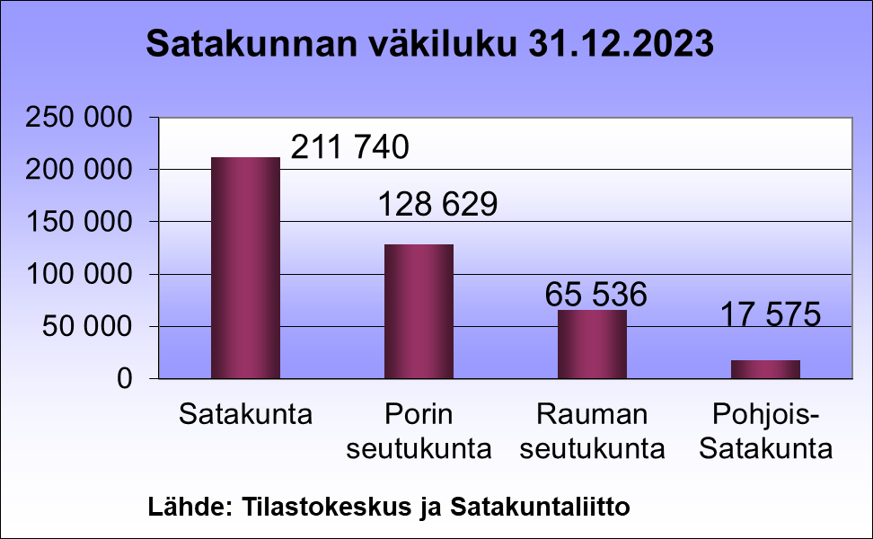
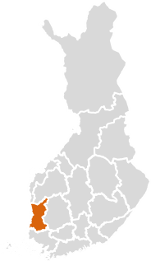
Satakunta 2022-23
Työttömyysaste
9,3 %
keskim. v. 2023
Väkiluku
211 740 (31.12.2023)
Työttömiä työnhakijoita keskimäärin (1-12/2023)
8 929
3,8 %
joista ulkomaan kansalaisia
9 126 (4,3 %) (31.12.2023)
koko Suomen väestöstä
Palveluissa
4 157
Pitkäaikaistyöttömiä
2 651
Työllisiä
86 386 (Työssäkäyntitilasto 2022)
3,4 %
koko Suomen työttömistä
Työllisyysaste
74,1 % (Työvoimatutkimus 2023)
Yritysten toimipaikkojen määrä (vuonna 2022)
24 246
8,1 %
Koko Suomi 73,6 %
Suomen viennin arvosta
Lähteet: TEM Työnvälitystilasto; Tilastokeskus väestörakenne, työssäkäynti, työvoimatutkimus, alueellinen yritystoimintatilasto

Slide 4
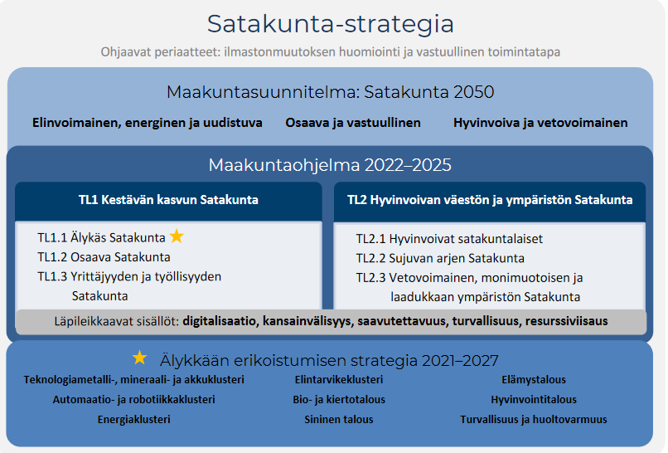

Slide 5
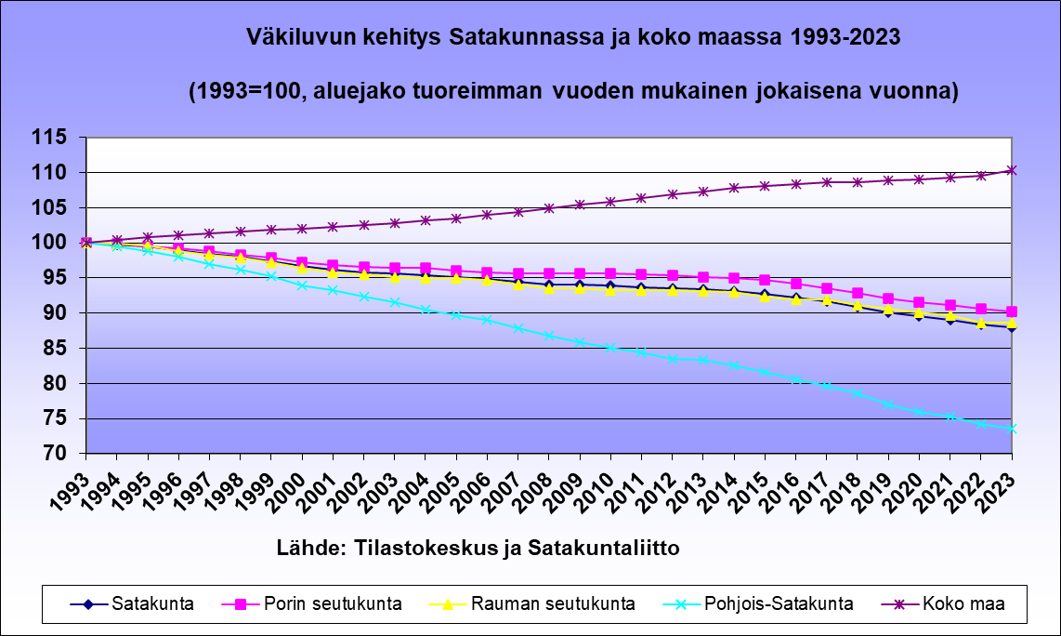
Väestö, kehitys v. 2023 asti

Slide 6
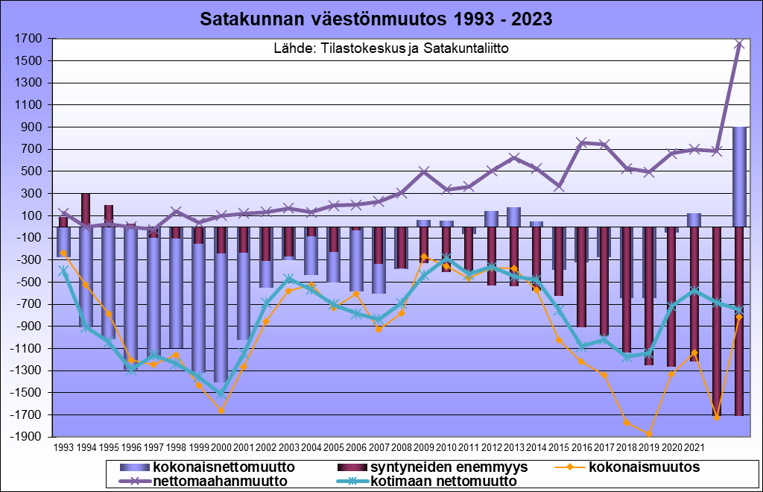
Väestö, kehitys 1993-2023
2022
2023

Slide 7
Väestö, kehitys v. 2023

Slide 8
Väestö, kehitys kunnittain 1993-2023

Slide 9
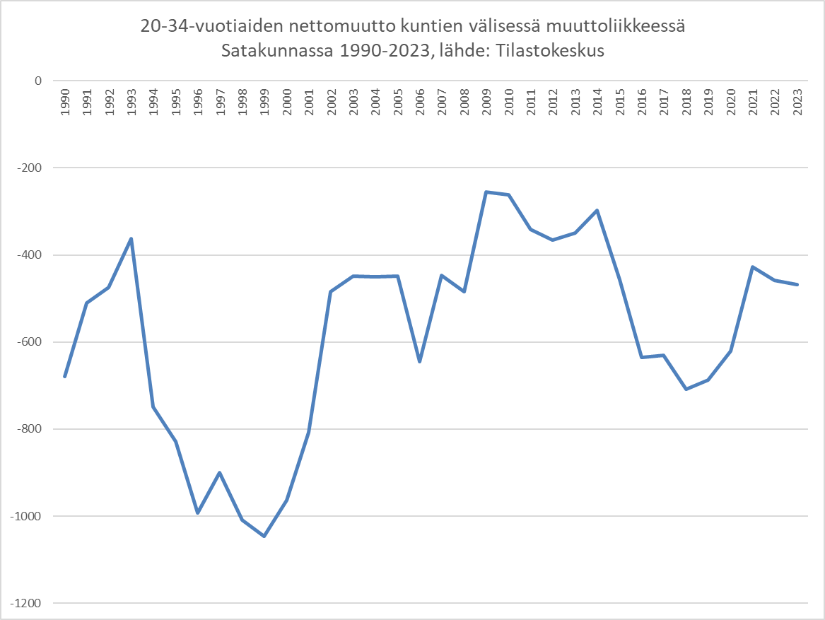
Väestö
20-34-vuotiaiden nettomuutto kuntien välisessä muuttoliikkeessä Satakunnassa 1990-2023, lähde: Tilastokeskus

Slide 10
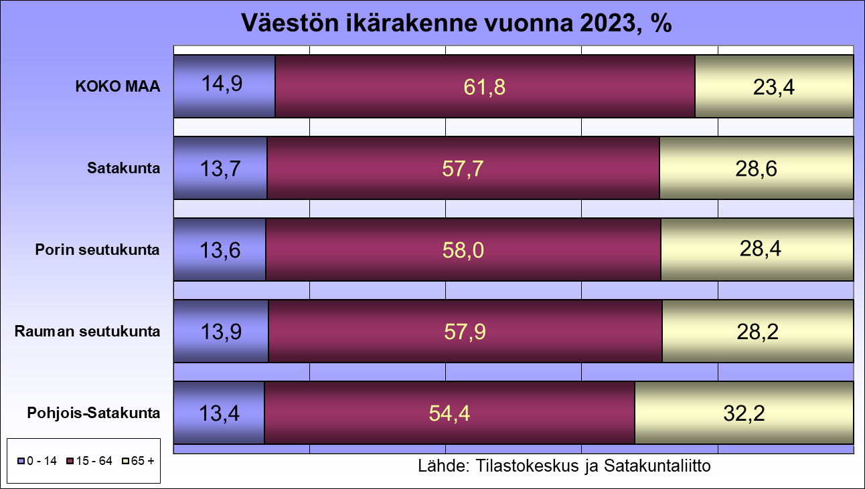
Väestörakenne

Slide 11
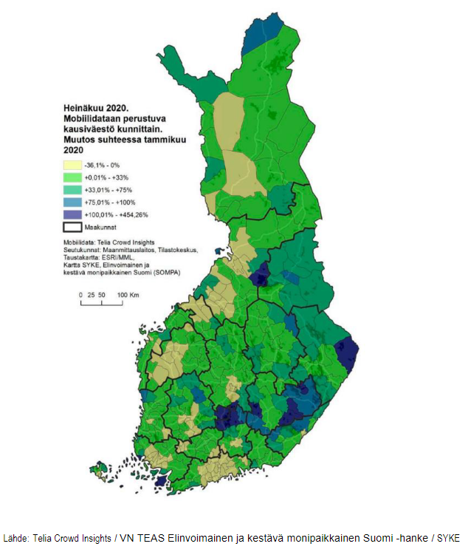
Väestörakenne

Slide 12
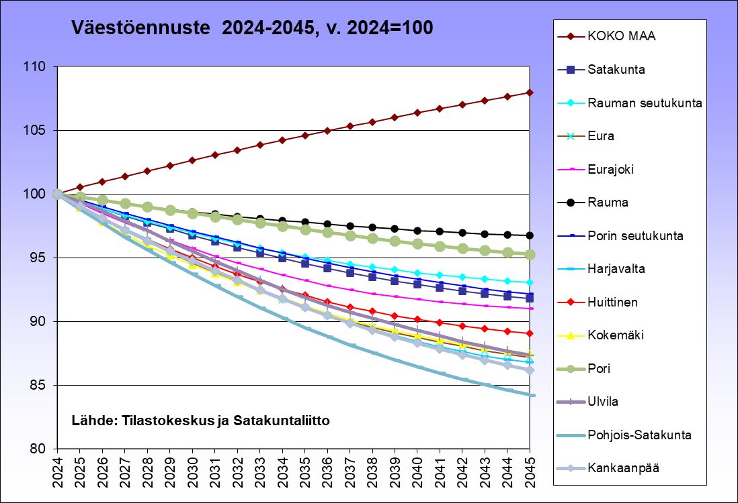
Väestöennuste 2024

Slide 13
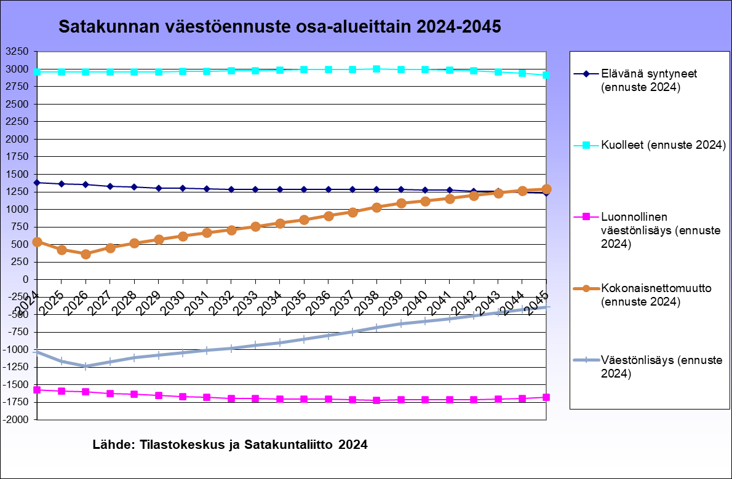
Väestöennuste osa-alueittain 2024
Satakunnassa kuolleiden määrä pysyy lähes ennallaan ennusteajanjakson loppua kohti. Syntyneiden määrä jatkaa hienoista laskuaan, joskin 2030-luvulla taso alkaa vakiintua.
Muuttoliikkeessä Satakunta nousee pysyy koko ajan voitollisena maahanmuuton ansiosta. Tämän ansiosta väestökato alkaa merkittävästi loiventua kuluvan vuosikymmenen lopulta lähtien. Kato pienenee vuosi vuodelta.

Slide 14
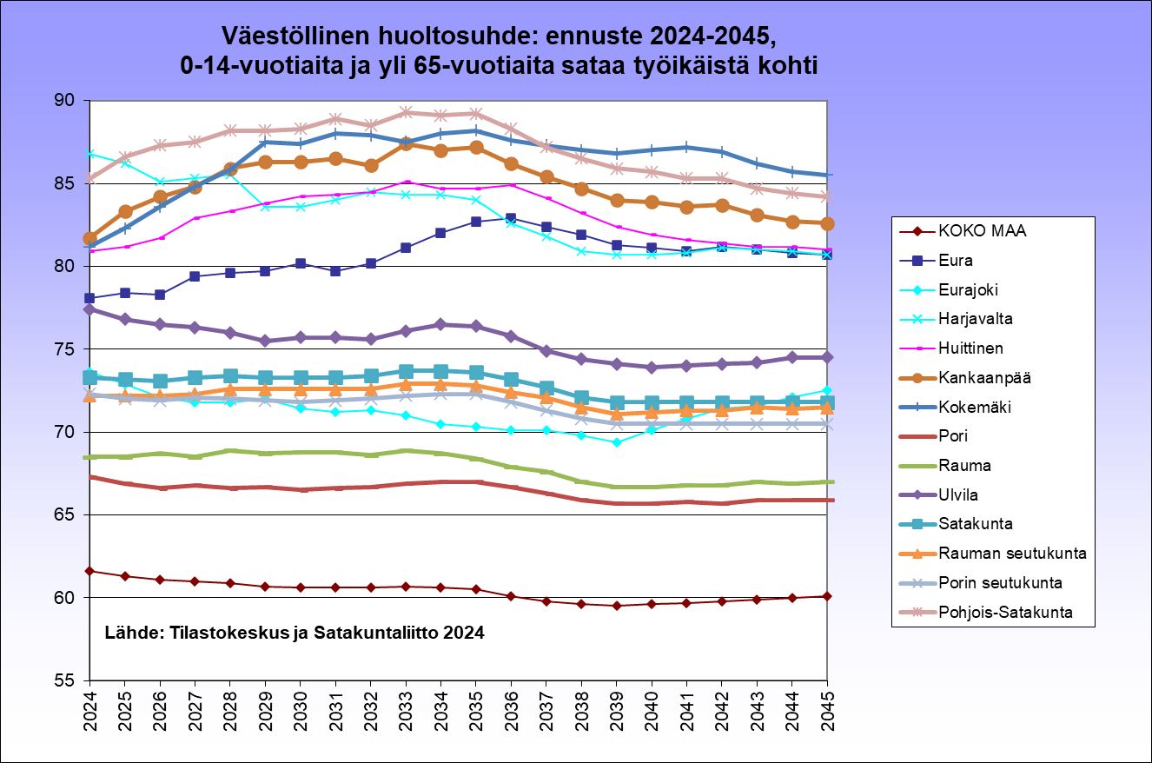
Väestöennuste 2024

Slide 15
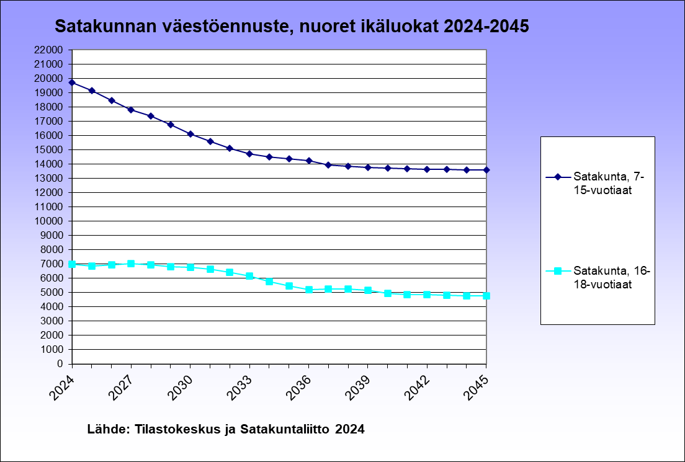
Väestöennuste 2024

Slide 16
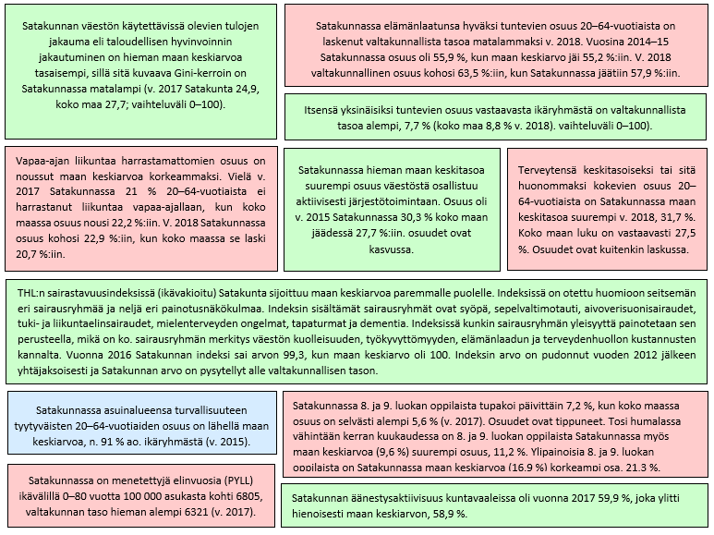
Hyvinvointi
Satakunnan väestön hyvinvointia voidaan kuvata hyvinvoinnin jakautumisen, terveydentilan sekä koetun hyvinvoinnin ja osallisuuden avainindikaattoreilla (THL), joita on kuvattu viereisessä kuviossa.
Valtakunnan keskiarvoa
Turvallisuuden tunne
Valtakunnallista keskiarvoa heikompi
Elämänlaatu
Valtakunnallista keskiarvoa parempi
Käytettävissä olevat tulot tasaisia
Liikkumattomuus
Yksinäisyys keskim.
vähäisempää
Tupakointi
Koettu terveys 20-64-vuotiailla
Sairastavuus keskim.
vähäisempää
Menetetyt elinvuodet
Aktiivinen harrastaminen
Äänestysaktiivisuus
Notes:
Kulttuurilla, taiteella, laadukkaalla arkkitehtuurilla ja kulttuuriympäristöllä on merkittävä rooli identiteetin luojana, elinympäristön viihtyvyyden lisääjänä, alueen innovatiivisen ympäristön vahvistajana ja hyvinvoinnin edistäjänä.

Slide 17
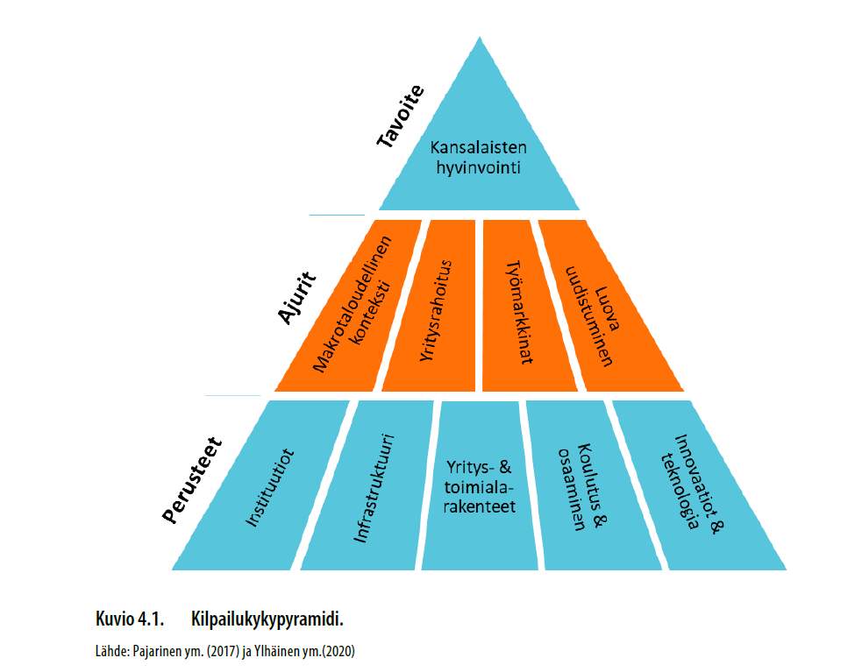
Hyvinvointi
Pyramidin huipulla ja ylimpänä tavoitteena on nykyisten ja tulevien kansalaisten hyvinvointi.
Pyramidin kivijalkana ovat kilpailukyvyn perusteet – pitkävaikutteiset ja hidasliikkeiset tekijät, jotka toimivat välttämättöminä kilpailukyvyn edellytyksinä. Pyramidin keskelle jäävänä osiona ovat ajurit, jotka ovat mittaamisen ja politiikkatoimenpiteiden kannalta kiinnostavin luokka. Kilpailukyvyn ajurit ovat asiakokonaisuuksia, joihin liittyvät politiikkatoimet voivat vaikuttaa kilpailukykytulemiin jo muutaman vuoden aikajänteellä.
Toisaalta ajureihin kohdistuvien interventioiden lopulliset vaikutukset saattavat realisoitua vasta pidemmällä aikavälillä. Usein käytännössä hyvinvoinnin mittarina käytetään henkeä kohti laskettua bruttokansantuotetta (BKT), vaikka tiedämme ettei BKT ole hyvinvoinnin mittari. Tämä on kuitenkin perusteltua, koska tutkimus on osoittanut, että talouskasvu lisää kansalaisten onnellisuutta. Näin tapahtuu
myös jo myös vauraissa maissa (Stevenson ja Wolfers, 2008; Sacks, Stevensonja Wolfers, 2011).
Lähde: Tuottavuus ja kilpailukyky Suomessa
Mistä kilpailukyky koostuu ja mihin sitä tarvitaan?
Tuottavuuslautakunta
Valtiovarainministeriön julkaisuja – 2020:81

Slide 18
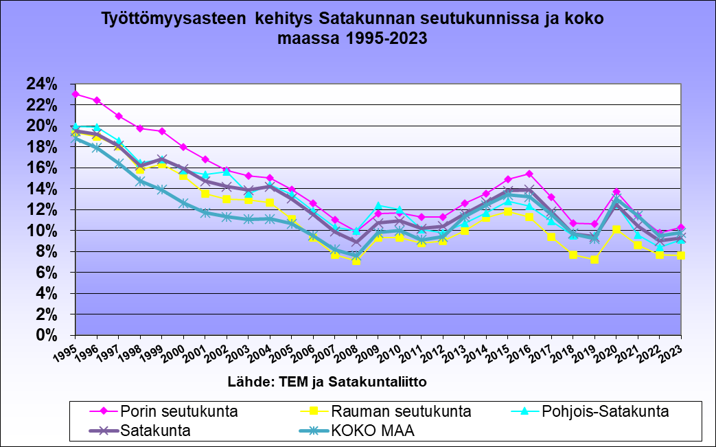
Työllisyys

Slide 19
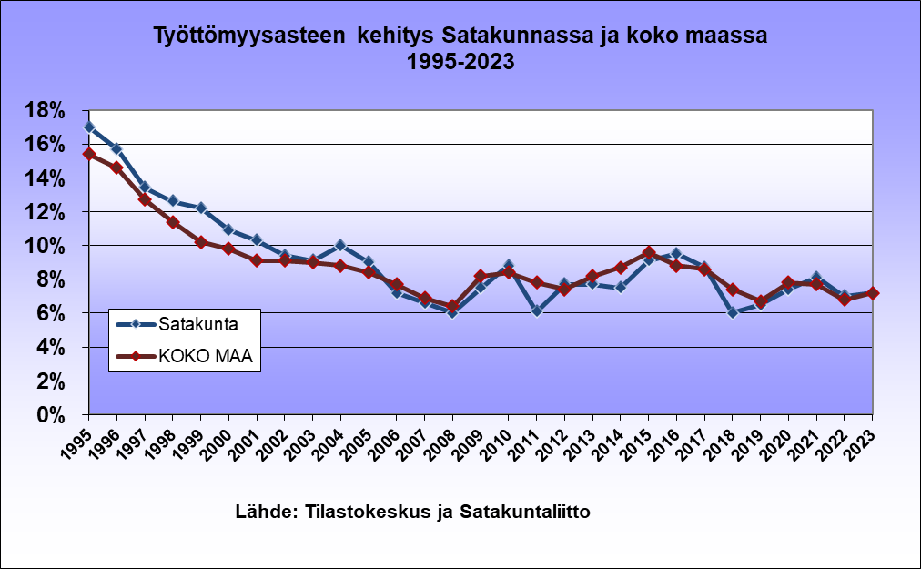
Työllisyys
Tiedot perustuvat Tilastokeskuksen haastattelututkimukseen, eivätkä siten ole vertailukelpoisia esim. työministeriön ilmoittamiin työttömyysasteisiin

Slide 20
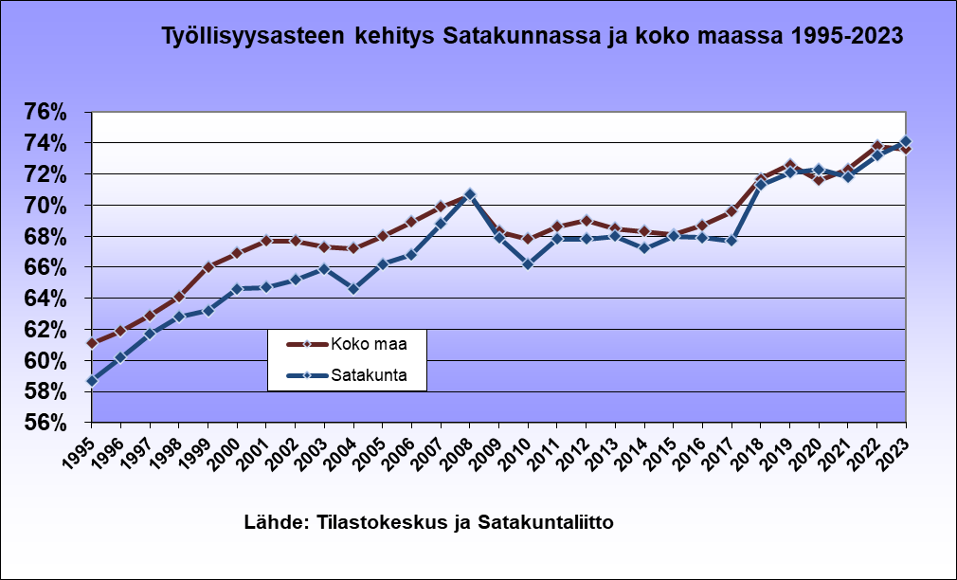
Työllisyys

Slide 21
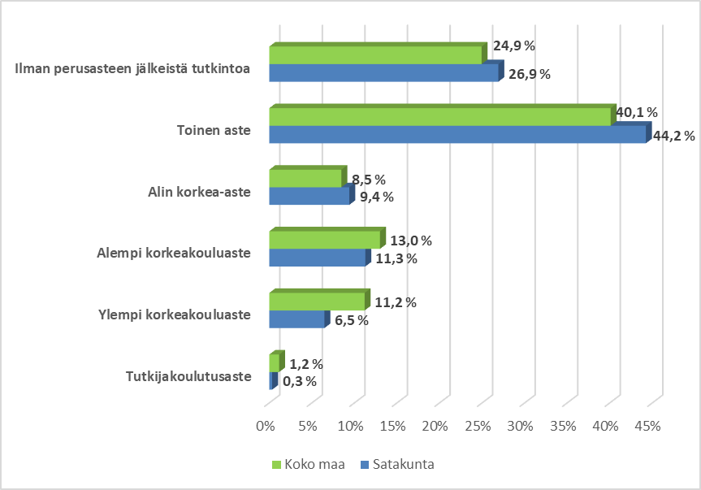
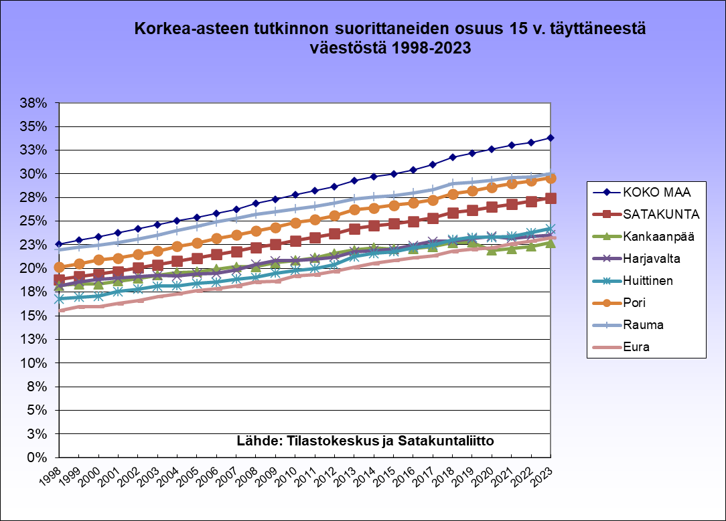
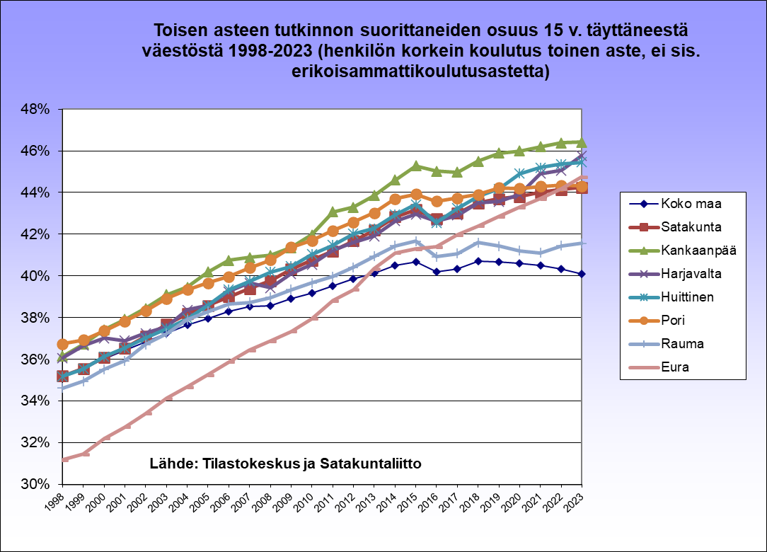
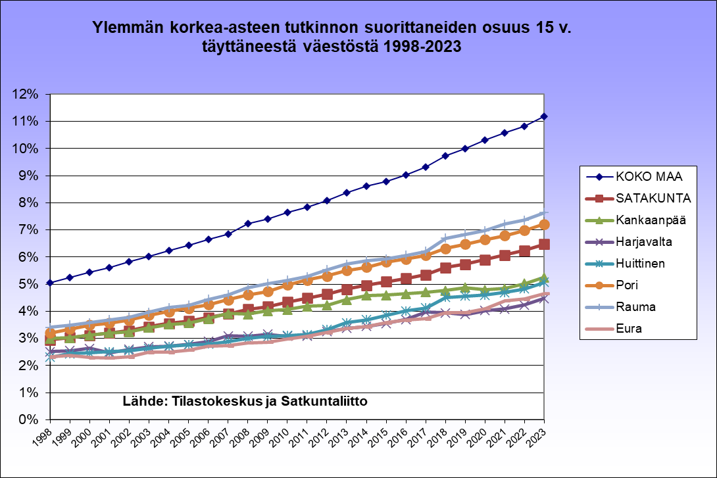
Koulutus
Tutkinnon suorittaneiden osuus v. 2023
Satakunta ja koko maa
Korkea-aste
yht. Satakunta 27,5 %
Koko maa 33,8 %

Slide 22
T&k-toiminta
Vuonna 2023 Satakunnan t&k-toiminnan menot kasvoivat 3,8 % yritys- ja julkissektorin panosten nousun myötä (3,7 % ja 4,2 % vastaavasti). Julkinen puoli koostuu lähinnä korkeakouluista. Tehdyt tutkimustyövuodet kohosivat 10,4 %. Yrityksissä kirjattiin selvää nousua (15,1 %). Julkisella sektorilla kasvua kertyi niukemmin, 2,8 %. T&k-toimintaan osallistuneen henkilöstön määrä nousi Satakunnassa selvästi (4,7 %). Yrityksissä kasvua kertyi 7,9 %, mutta julkisella sektorilla määrä aleni 0,4 %. Koko maassa t&k-menot kohosivat 6,3 %. Henkilöstö nousi 4,2 %. Satakunnassa yritysten osuus t&k-menoista on 72 %, kun taas maassa keskimäärin osuus on 68 %. Satakunnassa osuus pysyi lähes ennallaan.
Satakunnan osuus maamme t&k-toiminnasta on hyvin pieni asukaslukuun nähden. Väestöosuus on 3,8 % ja viennin 7,4 % v. 2023, mutta osuus maamme t&k-toiminnan menoista on vain 0,9 %. Julkisen ja korkeakoulusektorin osuus on ainoastaan 0,8 %! SAMK:n osuus AMK:n t&k-menojen budjettirahoituksesta on 3,1 %. Ulkopuolisessa t&k-rahoituksessa osuus on 2,8 %. Koko maan yritysten t&k-toiminnan menoista Satakunnan osuus on kaikkiaan vain 1,0 %.
Satakunnan t&k-menot henkeä kohden ovat murto-osa maan keskiarvosta v. 2022, 373 € vs. 1506 €. Satakunnan lukema kohosi edellisvuodesta, myös maassa keskimäärin suhdeluku kohosi. Satakunta on 19 maakunnasta sijalla 15. V. 2023 seutukunnittain Porissa lukema oli 327 €, Raumalla 543 € ja Pohjois-Satakunnassa vain 80 € henkeä kohti. T&k-menojen suhde BKT:hen oli Suomessa 3,0 % ja Satakunnassa 0,9 % (v. 2021).

Slide 23
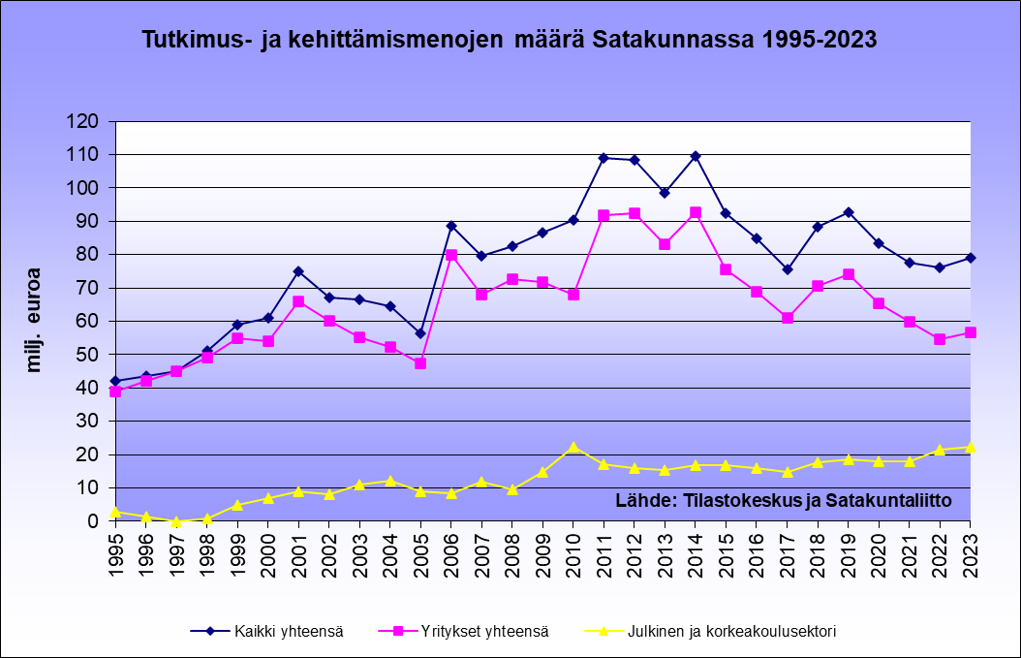
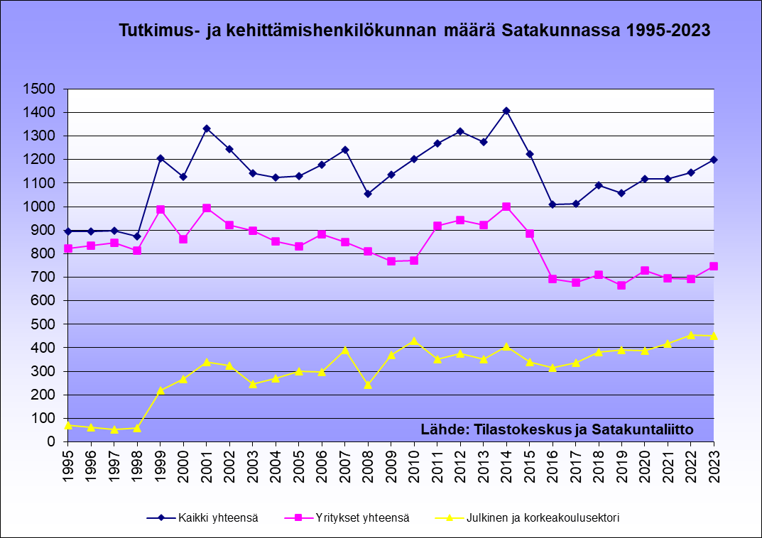
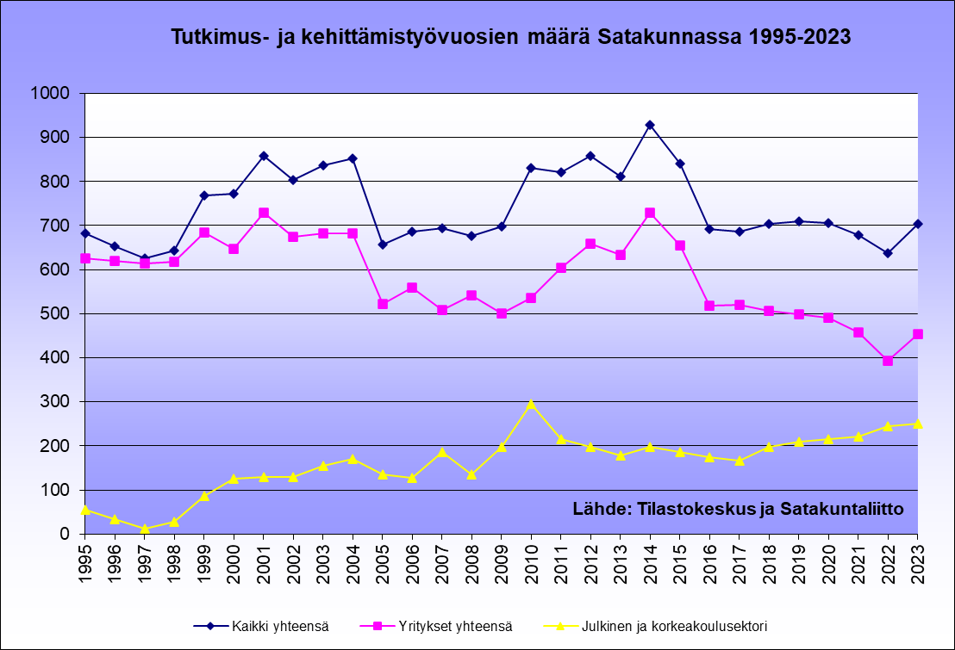
T&k-toiminta

Slide 24
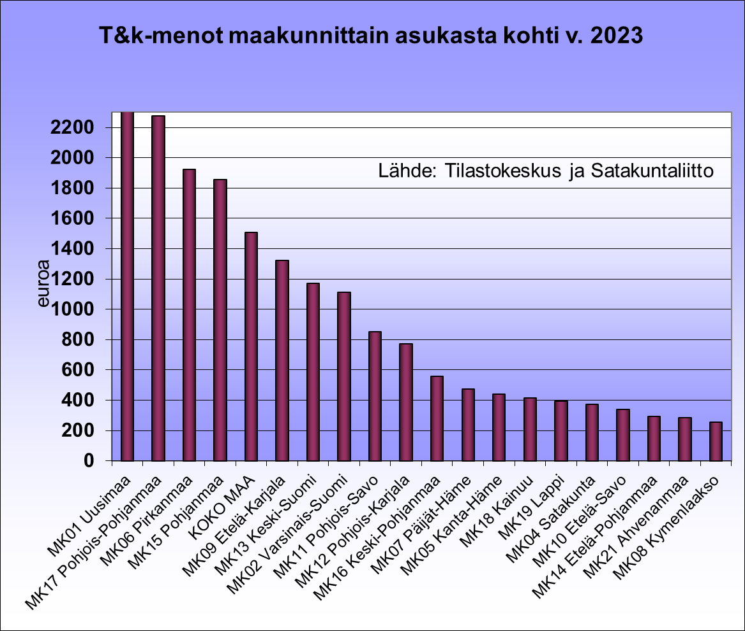
T&k-toiminta

Slide 25
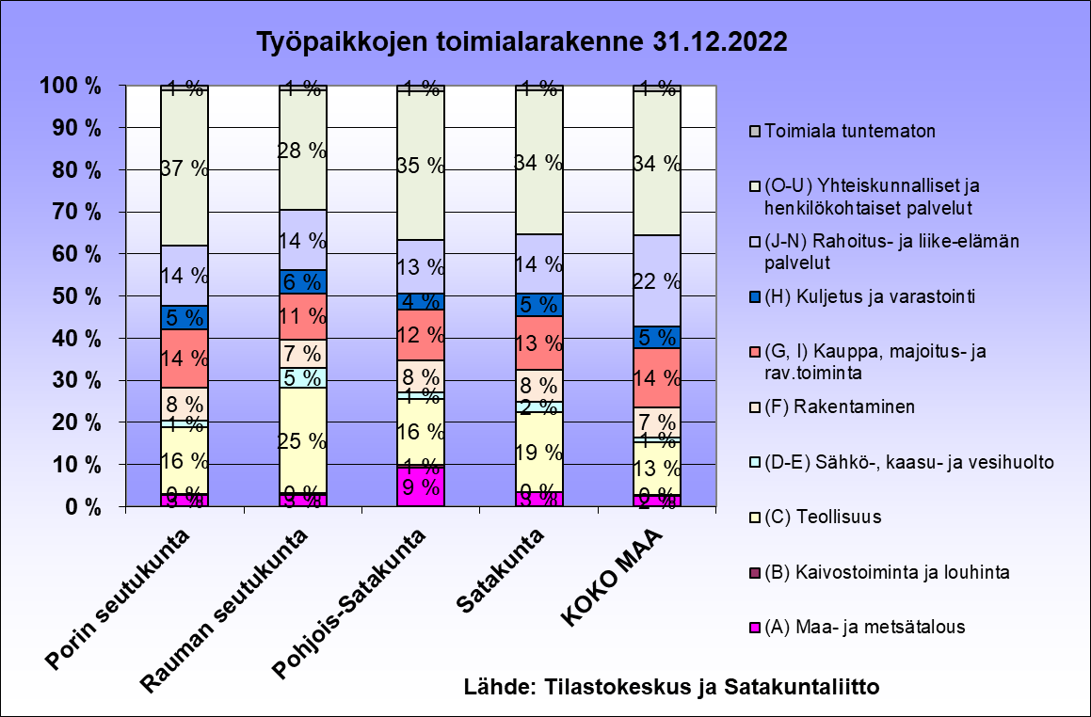
Työpaikkarakenne

Slide 26
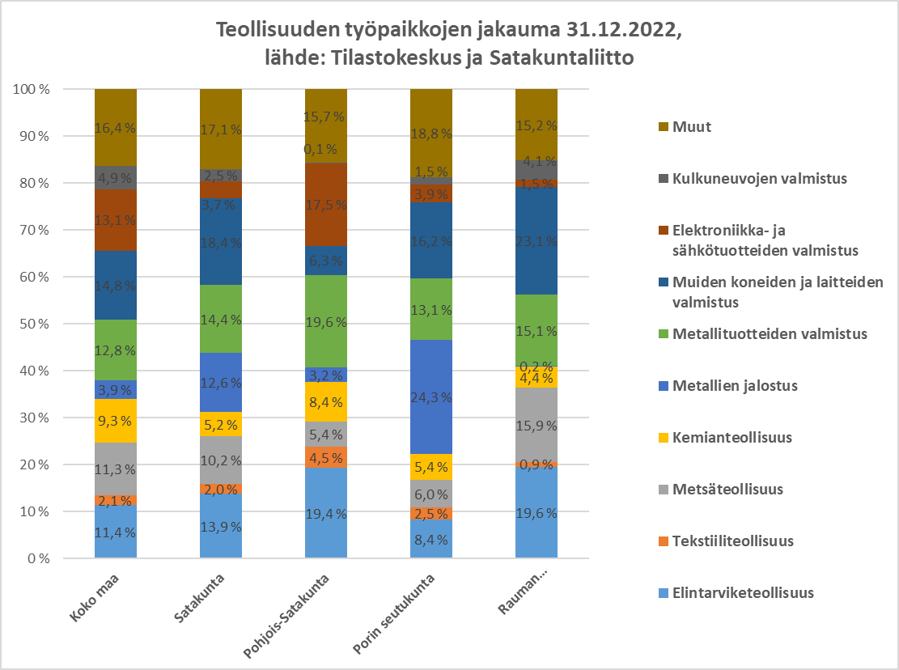

Slide 27
Työpaikkojen muutos 1995-2022

Slide 28
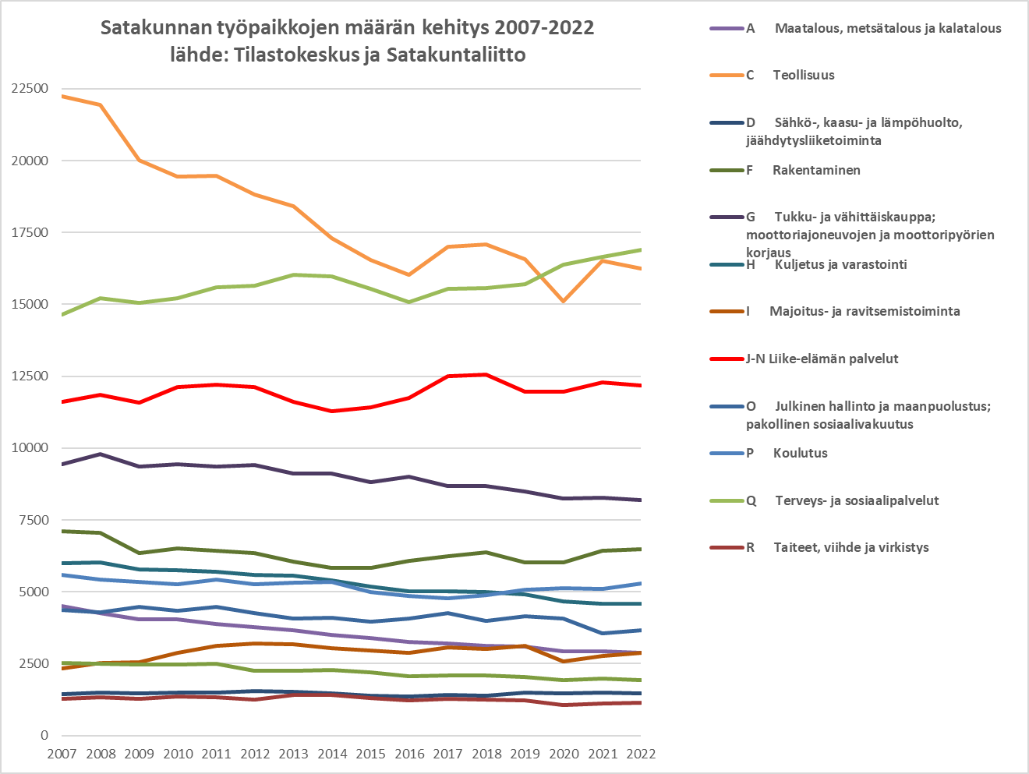
Työpaikkojen kehitys

Slide 29
Taloudellinen resilienssi eli muutosjoustavuus
Satakunnan ja sen seutukuntien taloudellista resilienssiä eli muutosjoustavuutta on analysoitu teollisen rakenteen monipuolisuutta ja eri toimialojen työpaikkojen osuutta kuvaavilla indekseillä. Tilastot ovat ajankohdalta 31.12.2022.
Satakunnan suurimmat toimialat ovat työpaikkamääriltään sosiaali- ja terveysalat (19,6 %), teollisuus (osuus 18,9 %) sekä tukku- ja vähittäiskauppa (9,5 %).
Niiden yhteenlaskettu osuus maakunnan työpaikoista on 48,0 %. Teollisuus on riskialttein johtuen mm. suhdanneherkkyydestä maailmantaloudelle, mikä välittyy viennin kautta aluetalouteen.
Teollisuuden osuus valtakunnalliseen keskiarvoon nähden (B-H) on 1,49, mikä tarkoittaa paitsi sen suurta osuutta, myös mahdollista aluetaloudellista riskiä. Sitä kuitenkin pienentää teollisuuden monipuolinen toimialarakenne.
Satakunnan teollisuuden rakenne on monimuotoinen.
  Teknologiateollisuuden osuus (kulkuneuvojen, koneiden ja laitteiden sekä elektr.- ja sähkötuotteiden valmistus, metallituotteiden valmistus, metallien jalostus) on korkein, 52 % valmistavan teollisuuden työpaikoista, mutta sen rakenne on monipuolinen.
  Metallien jalostus, metallituotteiden sekä koneiden ja laitteiden valmistus ovat selvät tukipilarit, sillä niiden osuus on 88 % metallialojen työpaikoista. Etenkin koneiden ja laitteiden valmistuksessa on monimuotoista valmistustoimintaa. Elintarviketeollisuuden osuus on 14 %, metsäteollisuuden 10 %, ja kemianteollisuuden 5 % valmistavan teollisuuden työpaikoista. (31.12.2022).

Slide 30
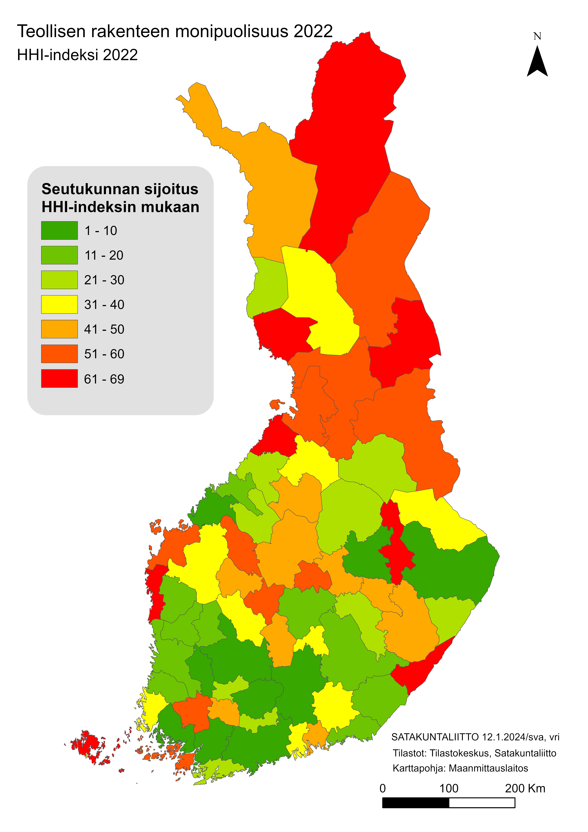
Vihreällä monipuolisimman teollisuuden
rakenteen (TOL C) seutukunnat,
punaisella heikoimmat (v. 2022),
Porin seutukunta sijalla 13,
Pohjois-Satakunta sijalla 14 ja
Rauman seutukunta sijalla 18
69 seutukunnan joukossa.
Maakunnittain Satakunta on sijalla 6
19 maakunnan joukossa.
Satakunnan resilienssi on melko vahva!

Slide 31
B-H-analyysi
B-H (Balassa-Hoover) kertoo alueen
työpaikkojen osuuden verrattuna maan keskiarvoon, esim. B-H 2,00 tarkoittaa
kaksinkertaista osuutta.
Seutukuntien toimialat, joissa on suurimmat erot maan keskiarvoon (B-H >1,1), ja jotka ovat samalla merkittäviä työllistäjiä (osuus yli 1 % alueen työpaikoista), 31.12.2022.
Analyysillä voidaan löytää tärkeät toimialat, joiden osuus ja työpaikkamäärä ovat korkeat, mutta riski maailmantalouden vaihteluille esim. suuren vientiosuuden vuoksi on kohonnut. Se heikentää mahdollisesti alan resilienssiä, esim. jos tärkeä toimija joutuu vaikeuksiin.

Slide 32
Teollisuuden erikoistuminen, B-H Satakunta
B-H (Balassa-Hoover) kertoo Satakunnan osuuden verrattuna koko maan lukuun,
punaiset nuolet osoittavat Satakunnan tärkeät erikoistumisalat

Slide 33
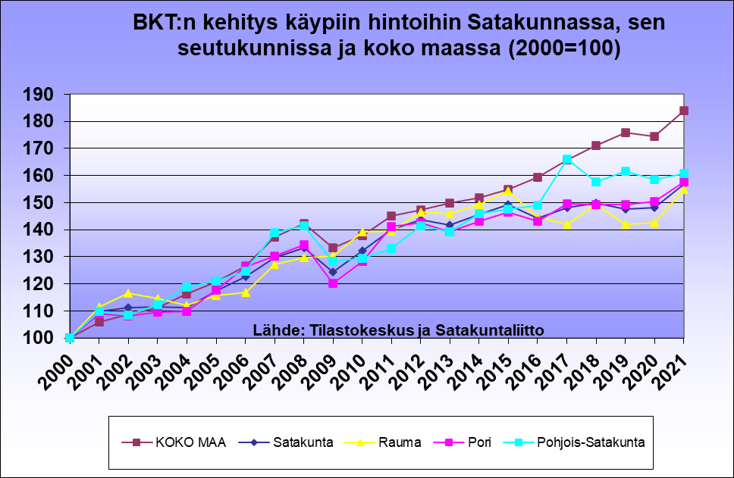
Aluetalous
Vuoden 2022 ennakkotietojen mukaan Satakunnassa reaalinen arvonlisäys kasvoi 5,6 % (nimellisesti 8,4 %, ero johtunee suurelta osin metallien hintojen noususta). Toimialoittain tarkasteltuna reaalinen arvonlisäys laski vuoden 2022 aikana edellisvuoteen verrattuna alkutuotannossa (-0,8 %). Kasvua kirjattiin jalostuksessa (10 %) ja palveluissa (3,4 %). Koko maassa vastaavat luvut ovat alkutuotannossa -3,1 %, jalostuksessa 0,2 % ja palveluissa 3,2 %. Kaikkiaan Suomen BKT kohosi reaalisesti 2,2 % ja nimellisesti 7,4 % (ennakkotieto).
Vuoden 2021 aikana Satakunnan BKT kasvoi 5,8 % (käyvin hinnoin ilman inflaatiokorjausta), ja reaalisesti (edellisen vuoden 2020 hinnoin) 2,4 % vuoteen 2020 verrattaessa. Koko maassa BKT nousi vastaavasti 5,4 % käyvin hinnoin ja 3,2 % reaalisesti. Satakunnassa kehityksen taustalla vaikuttaa metsäteollisuuden arvonlisäyksen nopea nousu. BKT per capita kasvoi Satakunnassa v. 2021 nimellisesti 6,4 %, kun koko maassa se kohosi 5,2 %. Reaalisesti henkeä kohden laskettu BKT kasvoi molemmilla alueilla 2,8 %.
Seutukunnittain talous kasvoi v. 2021 nopeimmin Raumalla, 5,1 %, reaalisesti metsäteollisuuden ja palveluiden nousun ansiosta. Porin seutukunnassa nousua kirjattiin 0,9 %, mutta nimellinen nousu oli 4,7 %, selityksenä metallien hintojen nousu. Palvelut ja metsä-teollisuus kasvoivat nopeasti. Pohjois-Satakunnassa reaalinen BKT kohosi 0,8 %. Arvonlisäys laski alkutuotannossa sekä rakentamisessa. Kasvua kirjattiin teollisuudessa ja palveluissa.

Slide 34
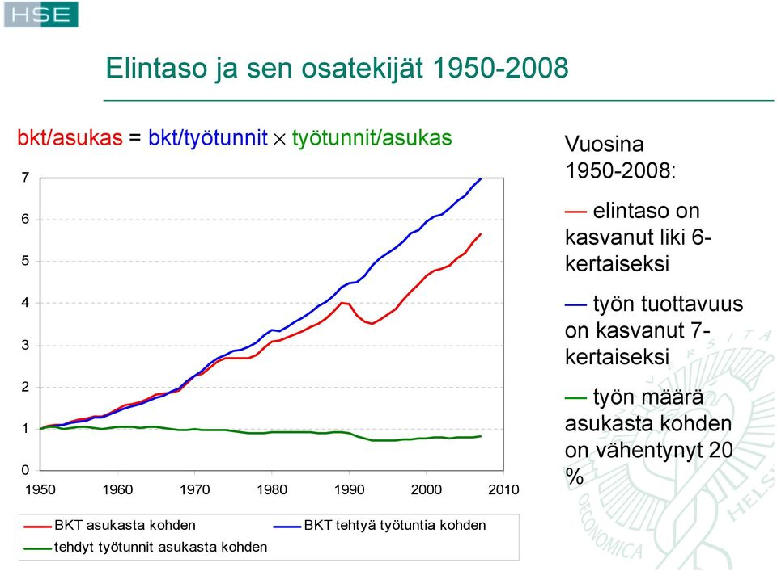
Kansantalous, työn tuottavuus
Lähde: Pohjola 2014

Slide 35
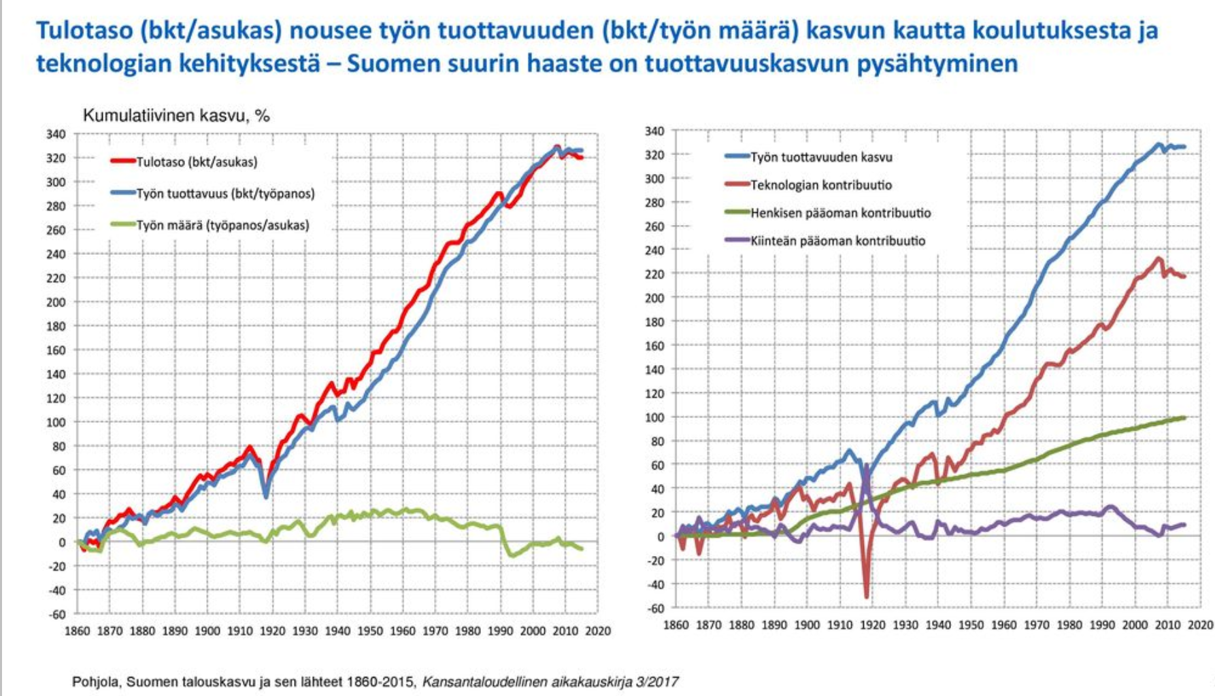
Kansantalous, työn tuottavuus

Slide 36
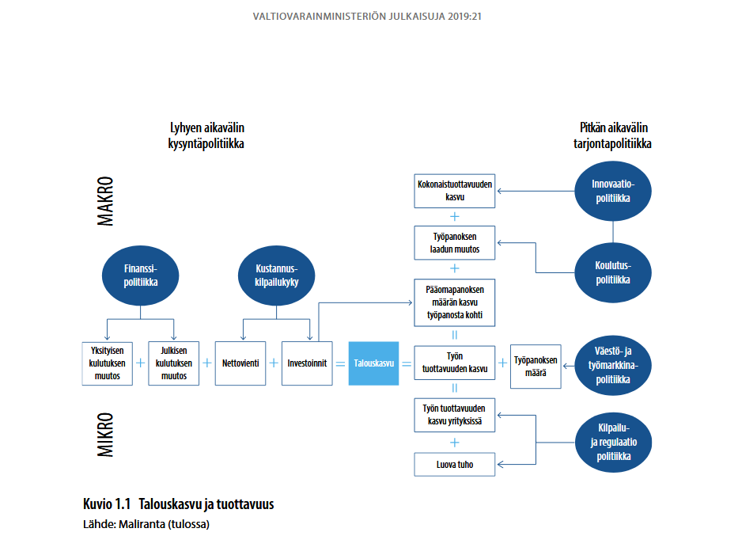
Kansantalous, työn tuottavuus
Talouden kasvu on keskeisin hyvinvoinnin kohenemisen lähde. Tuottavuus ei ole kaikki kaikessa, mutta pitkällä tähtäimellä kansantalouden kyky kohentaa elintasoa ja elämän laatua riippuu lähinnä vain työn tuottavuudesta, sillä työntekijöiden keskimääräinen työ-tuntimäärä ei voi olla miten suuri hyvänsä (Krugman, 1994)
Kokonaistuottavuudella tarkoitetaan sitä osaa arvonlisäyksen kasvusta, jota ei voida selittää tuotantopanosten (työ, pääoma) kasvulla.
Taloustieteen nobelisti Solow on osoittanut,
että Yhdysvaltain talous kasvoi henkeä kohti
lasketun BKT:n mukaan vuosittain keskimäärin 1,64 % ajanjaksolla 1890–1995, josta
aineettoman pääoman osuus oli 0,55 %, 0,17 % aiheutui työvoiman kasvusta ja loput
n. 0,92 % teknisen kehityksen aiheuttamasta tuottavuuden kasvusta.

Slide 37
Aluetalous, työn tuottavuus Satakunnassa
Arvon-lisäys sisältää palkat, voitot, vuokrat ja poistot yms. eriä. Toimialoit-taisten arvon-lisäysten summasta muodos-tuu BKT.

Slide 38
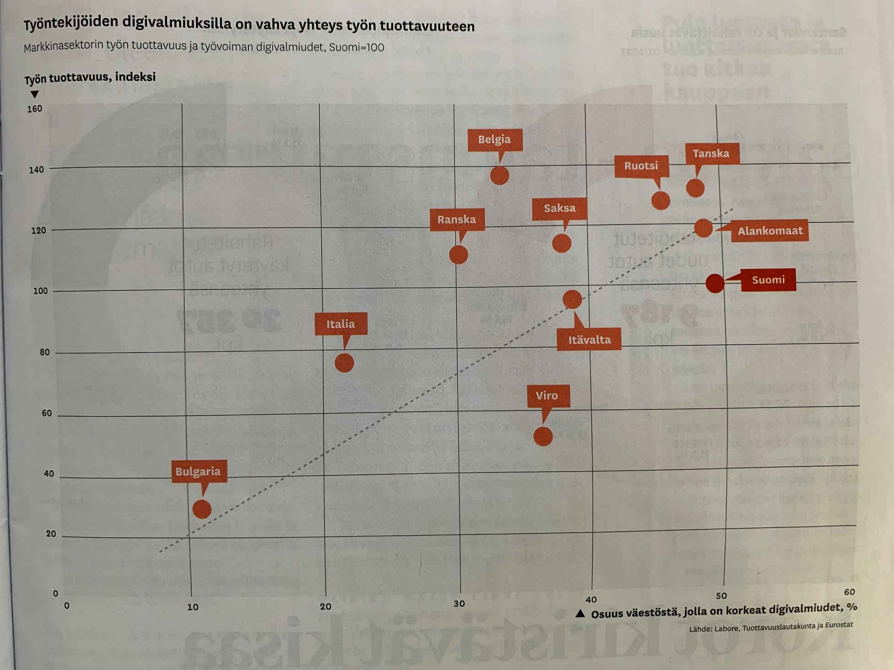

Slide 39
Pääoma työn tuottavuuden kasvun lähteenä –
Suomi kansainvälisessä vertailussa
Prof. Matti Pohjola
Tutkimuksen keskeisin johtopäätös on, että pääoman laadun kontribuutio työn tuottavuuden kasvuun on Suomessa ollut pienempi kuin verrokkimaissamme. Investoinnit ovat meillä kohdistuneet enemmän matalan rajatuottavuuden pääomaan – asuntoihin, muihin rakennuksiin ja rakennelmiin – kuin Ruotsissa. Siellä puolestaan investoinnit korkeamman rajatuottavuuden pääomaan – ICT-laitteisiin, ohjelmistoihin ja tietokantoihin sekä tutkimukseen ja kehittämiseen – ovat olleet suuremmat kuin meillä suhteessa kokonaistuotantoon.
Vastaavanlainen ero näkyy myös elinkeinorakenteissa. Suomessa kiinteistötoiminnan osuus kansantalouden bruttoarvonlisäyksestä on 12 prosenttia, naapurimaassamme 8 prosenttia. Rakentamisen osuudet ovat vastaavasti 7 ja 6 prosenttia ja teollisuuden osuudet 18 ja 14 prosenttia. Ruotsissa puolestaan tietointensiiviset palvelut luovat arvonlisäyksestä 25 prosenttia, mutta meillä 19 prosenttia. Tietointensiivisiksi palveluiksi luokitellaan kansantalouden toimialoista informaatio ja viestintä, rahoitus ja vakuutus sekä ammatillinen, tieteellinen ja tekninen toiminta. Toimialoittain tarkastellen Ruotsin työn tuottavuuden paremman kasvun tiedetään syntyneen näissä palveluissa. Maiden välinen ero investoinneissa korkean rajatuottavuuden pääomaan on syntynyt nimenomaan tietointensiivissä palveluissa. Suomi on Ruotsia selvästi jäljessä elinkeinorakenteen muutoksessa teollisesta tietointensiiviseen palveluyhteiskuntaan. Ruotsin etumatkaa ei ole helppo kuroa umpeen ilman muutosta investointien kohdentumisessa ja laadussa.
Työn tuottavuuden kasvun hidastumisen syitä on tutkittu jo pitkään, mutta yhtä yksittäistä syytä ei sille ole löydetty. Ilmiötä ei voi selittää talouspoliittisessa keskustelussamme suosituilla työmarkkinoiden jäykkyyksillä eikä yritysten heikolla hintakilpailukyvyllä. Tuottavuuden kasvu on nimittäin hidastunut sekä työmarkkinarakenteeltaan että hintakilpailukyvyltään erilaisissa kansantalouksissa.
https://aaltodoc.aalto.fi/items/651832d5-9968-4da7-bd61-9a73537a5844

Slide 40
Uusimaa
Lähde: Merit Economics

Slide 41
Lähde: Merit Economics

Slide 42
Lähde: Merit Economics

Slide 43
Lähde: Merit Economics

Slide 44
Lähde: Merit Economics

Slide 45

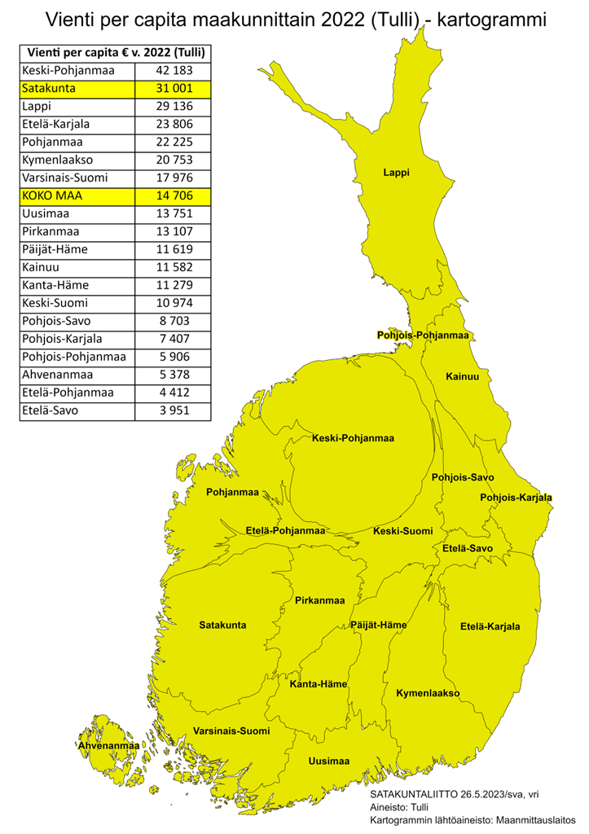
satakunnaN vahvuuksia
Satakunnan teollinen rakenne on maan monipuolisimpia:
  Porin sk maan 13., Pohjois-Satakunta 14. ja Rauman sk
  18. monipuolisin teollisuuden henkilöstössä Suomen 69 seutukunnan joukossa
  (kartassa vihreällä monipuolisimmat ja punaisella yksipuolisimmat teolliset rakenteet, v. 2022)
Satakunnan avoimuusindeksi (vienti Tullin mukaan/BKT) on
maan korkeimpia: 57 % (koko maa 27 %, v. 2021)
Satakunnan viennin arvo maakunnista 4. korkein v. 2023 (Tulli,
arvo n. 5,7 mrd. €), osuus Suomen viennistä 7,4 % (väestöosuus 3,8 %).
Satakunnan osuus maan teollisuuden työpaikoista on korkea, 5,4 %;
liikevaihdosta osuus on 5,1 % ja toimipaikoista 5,7 % (v. 2022). Sata-
kunta tuottaa Suomen sähköstä n. 37 % (OL3 maksimiteholla).
Satakunnan kilpailukyky pysynyt suhteellisen hyvänä vv. 2011-20:
  Viiden osatekijän mittaristo, joka kuvaa seutukunnan kykyä tuottaa BKT:tä
  (työn tuottavuus, koulutusaste, työllisyysaste, teollisuus, yritysdynamiikka):
  Rauman seutukunta on sijalla 5 (69 seutukunnan joukossa), Porin seutukunta sijalla 15 ja
  Pohjois-Satakunta sijalla 52 (BKT/capita silti tulosta selvästi parempi).
Rauman seutukunnan BKT/capita on 7. korkein v. 2021. Satakunnan
jalostuksen arvonlisäys per capita on 4. korkein 19 maakunnasta (v. 2022).
Tilastokeskus ja Tulli 2024
27.11.2019
27.5.2024

Slide 46
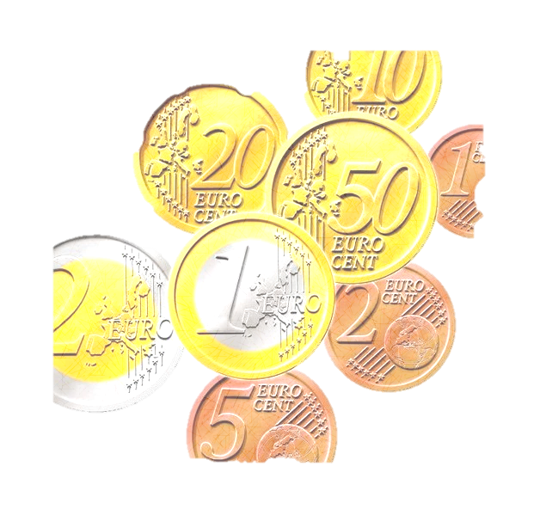
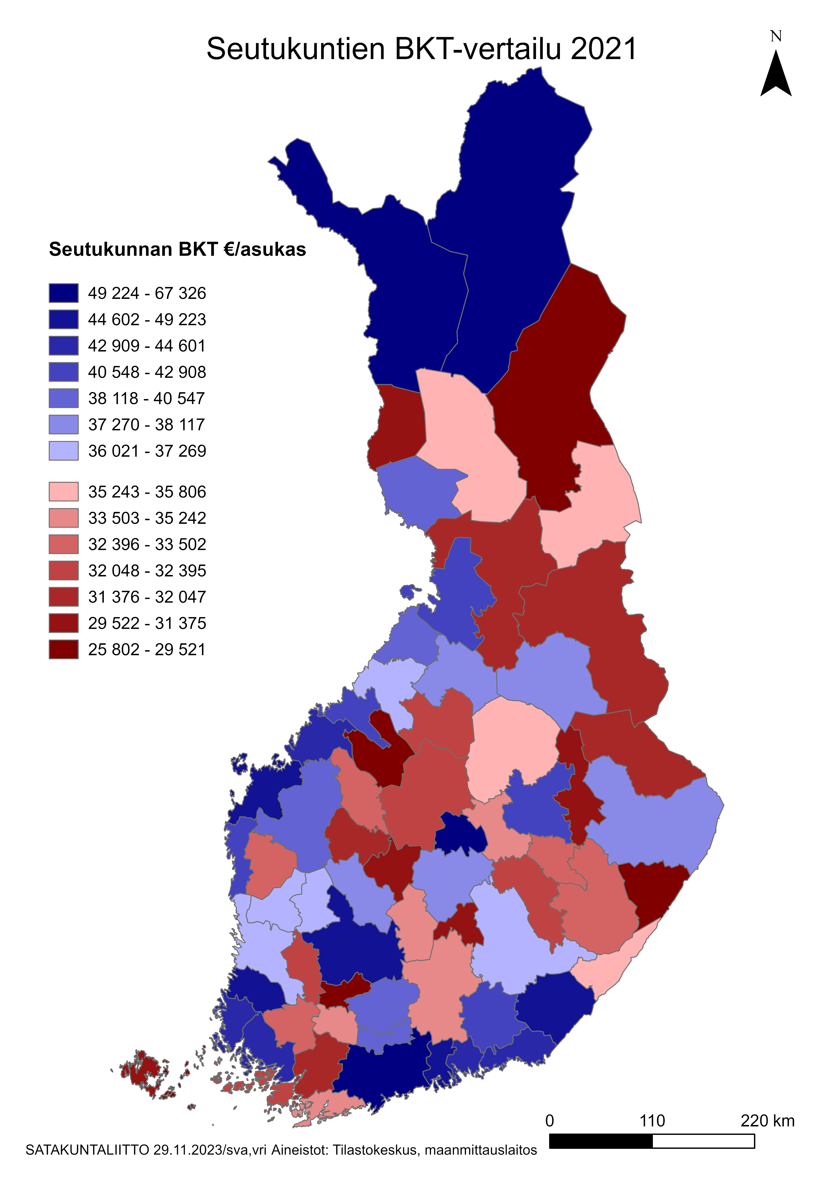
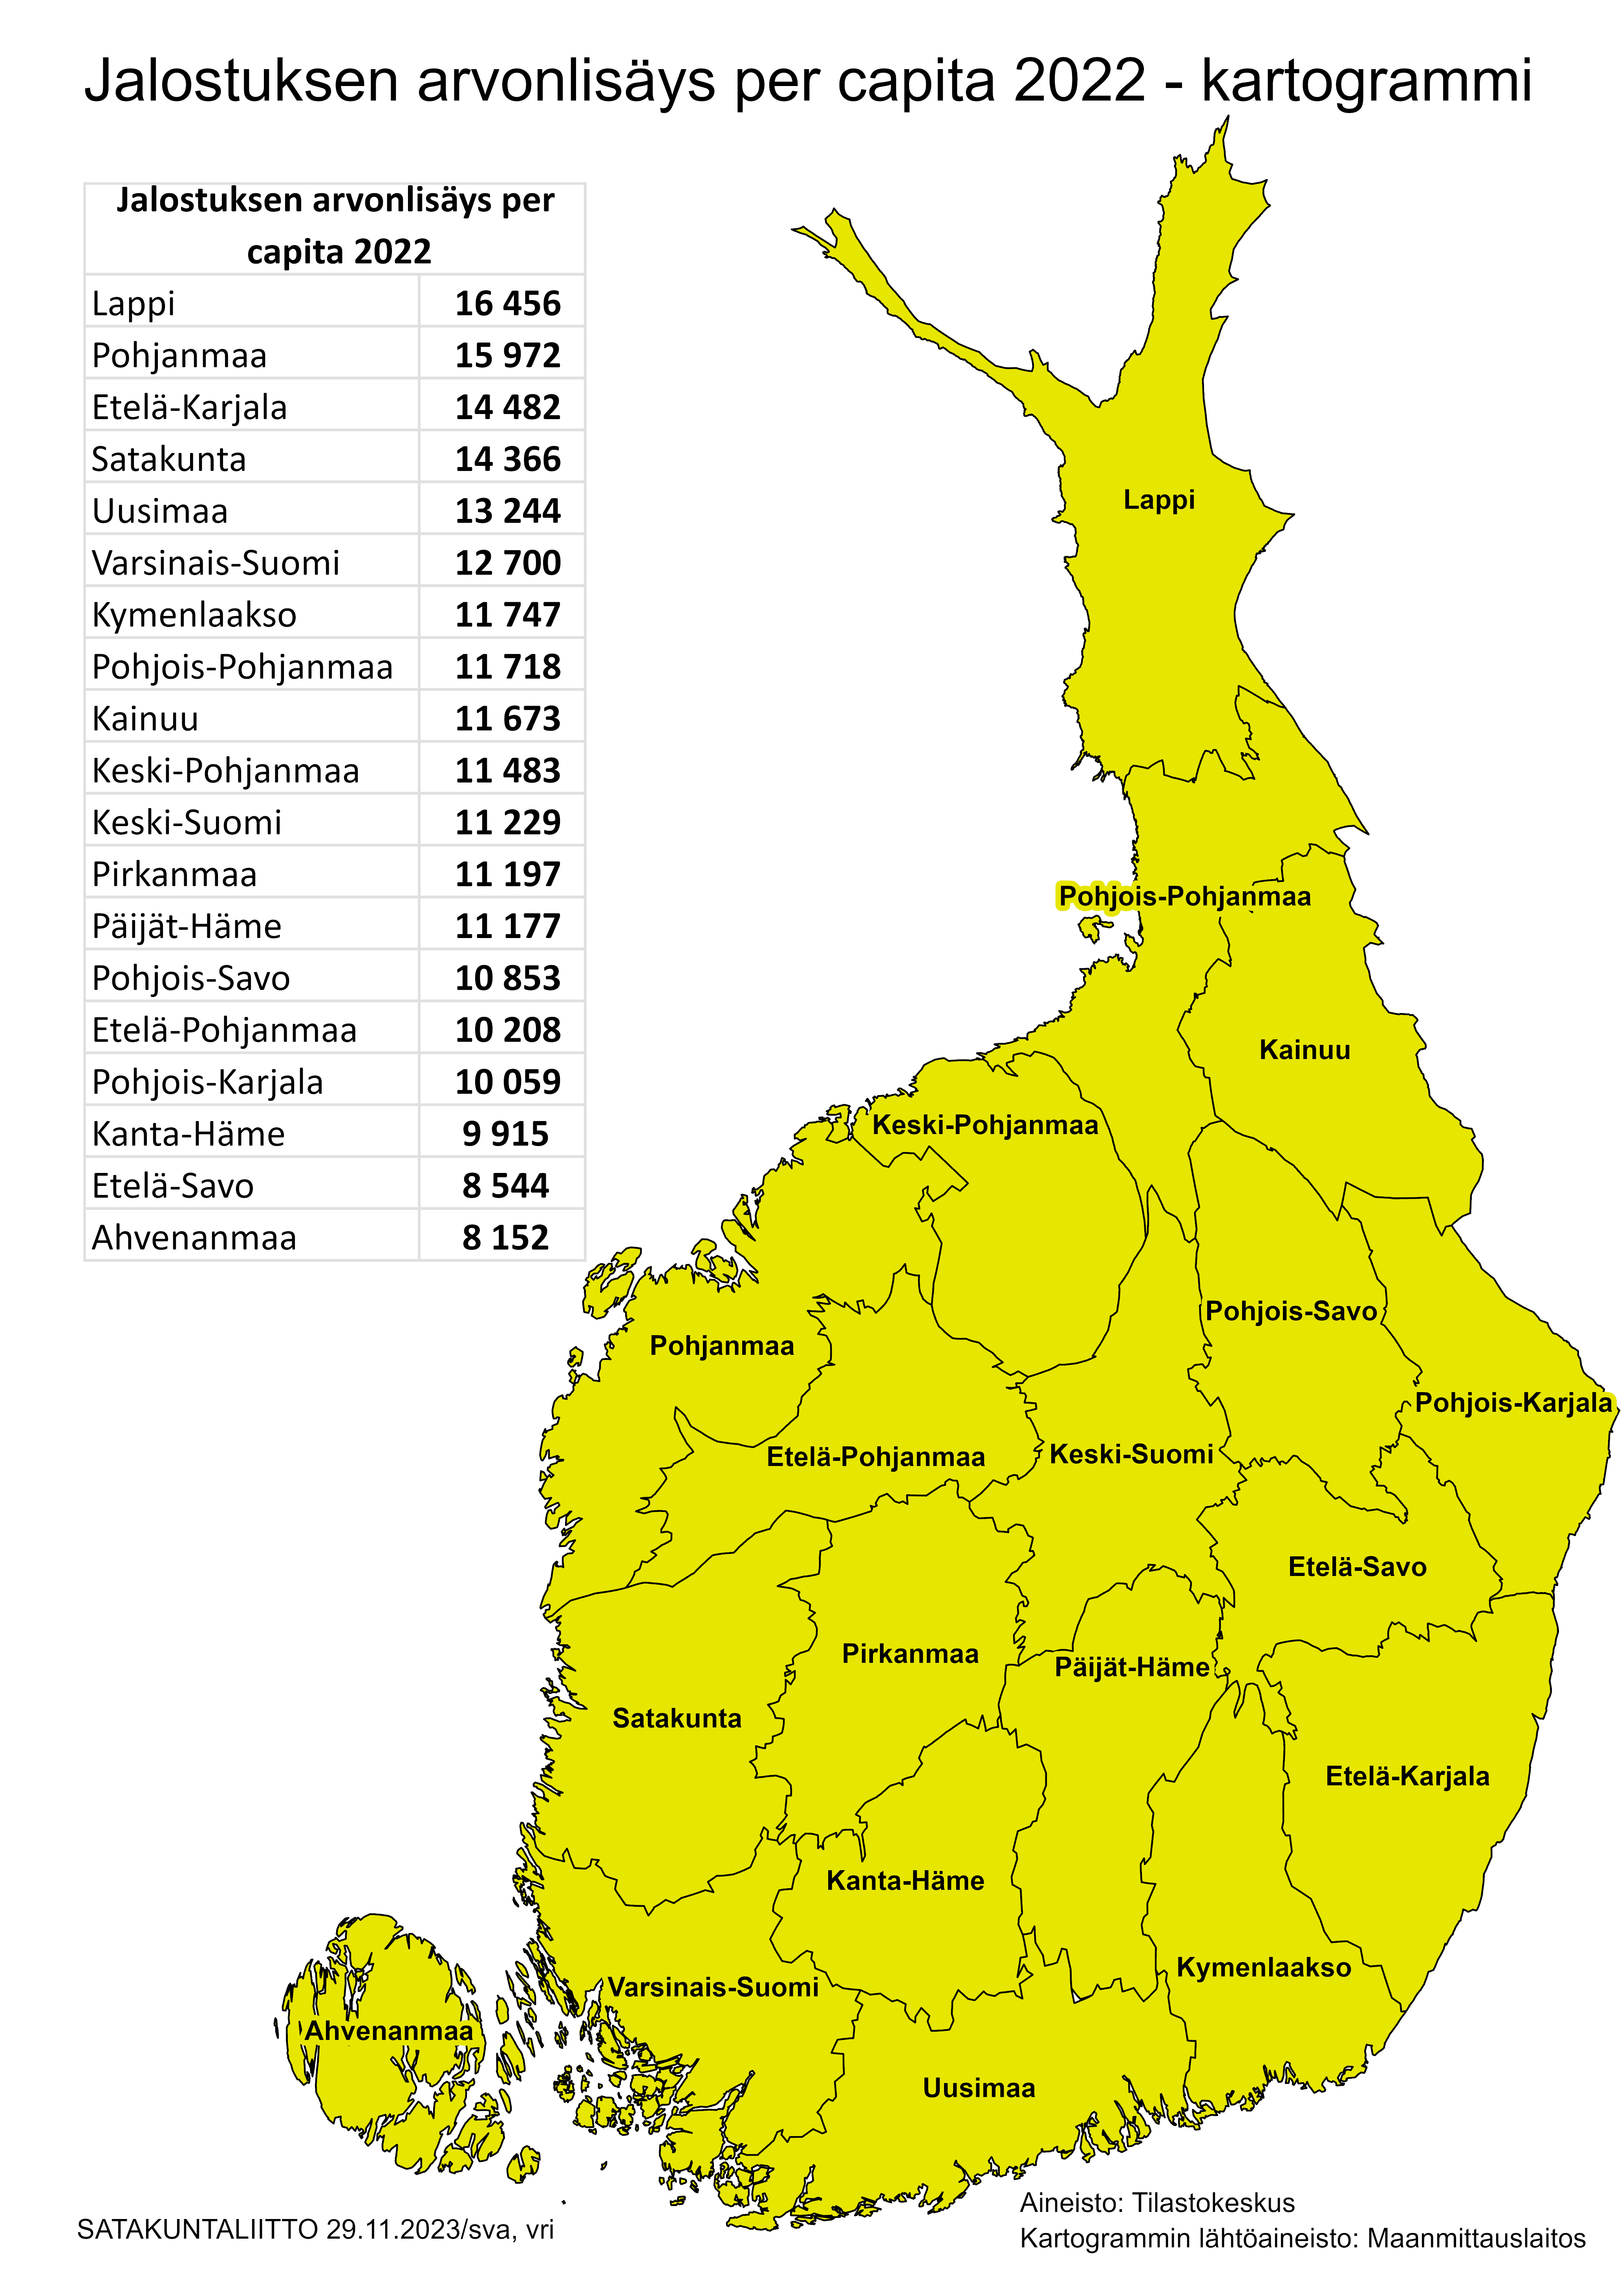
Satakunnan aluetalous
Satakunnan jalostuksen arvonlisäys (BKT) per capita on v. 2022 Suomen 19 maakunnasta 4. korkein
Investointien arvon kehitys jalostuksessa
2010-2021
Satakunta: 40 %
Koko maa: 31 %
BKT per capita Suomen 69 seutukunnassa
Rauman seutukunta on sijalla 7,
Porin seutukunta sijalla 33 ja
Pohjois-Satakunta sijalla 31.
Satakunnassa BKT per capita on
9. korkein (2021) 19 maakunnasta.
Teollisuuden viennin arvon kasvu 2000-2022
Satakunta: 102 %
Koko maa: 85 %
Vienti/capita 2. korkein maakunnista (2022)!
Tilastokeskus ja Satakuntaliitto
BKT:n kasvu 2021 (real)
+2,4 %
V. 2022 ennakkotiedot,
arvonlisäyksen reaalinen kasvu:
Satakunta 5,6 %,
Koko maa 2,2 %
Satakunta
+5,1 %
Rauman seutukunta
Porin seutukunta
+0,9 %
Oheinen kartogrammi kuvaa maakuntien kokoa suhteessa jalostuksen arvon-lisäykseen per capita
+0,8 %
Pohjois-Satakunta
Suomi keskimäärin
+3,2 %
29.11.2023
Notes:
18.1.2017 muutettu teollisuuden viennin kasvuprosentit. Nyt kyseessä on valmistava teollisuus (TOL C), aiemmin kyseessä oli ns. koko teollisuus sisältäen myös energiantuotannon ja kaivostoiminnan (TOL BCD). 4.9. päivitetty teollisuuden viennin kasvu v. 2016 luvulla ja lisätty vienti/capita. 8.12.2017 ja 13.12.2018 päivitetty BKT ja investoinnit

Slide 47
satakunnaN BKT henkeä kohden
Satakunnan BKT henkeä kohden on 19 maakunnasta 9. korkein (39 750 €) v. 2021, kasvua 6,4 % edellisvuodesta. Merkittävää on viennin hyvin suuri osuus siitä, yli puolet. Koko maassa BKT/capita kohosi 5,2 %.
Sijaluku kohosi edellisvuoteen verrattuna. Satakunnassa reaalinen BKT per capita kasvoi 2,8 %. Koko maassa luku oli sama. Rauman seudulla kasvu oli 5,6 %, Porin seudulla 1,2 % ja Pohjois-Satakunnassa 1,4 %.
Rauman seutukunnan sijaluku nousi muutaman pykälän, sillä metsäteollisuuden ja palveluiden arvonlisäys kasvoi. Metsäteollisuudessa tuotannon arvo yli kaksikertaistui. Metallialat olivat laskussa. Porin seutukunnassa sijaluku aleni, sillä arvonlisäys tippui teknologiateollisuudessa. Arvonlisäys kasvoi mm. alkutuotannossa, metsä-teollisuudessa, rakentamisessa ja palveluissa. Pohjois-Satakunnan sijoitus laski selvemmin. Arvonlisäys aleni alkutuotannossa ja rakentamisessa. Teollisuudessa ja palveluissa se kohosi.
BKT per capita Suomen 69 seutukunnassa
Rauman seutukunta on sijalla 7,
Porin seutukunta sijalla 33 ja
Pohjois-Satakunta sijalla 31.
Sinisellä mediaania
korkeammat seutukunnat
(sijat 1-35), punaisella
matalammat (sijat 36-70)

Slide 48
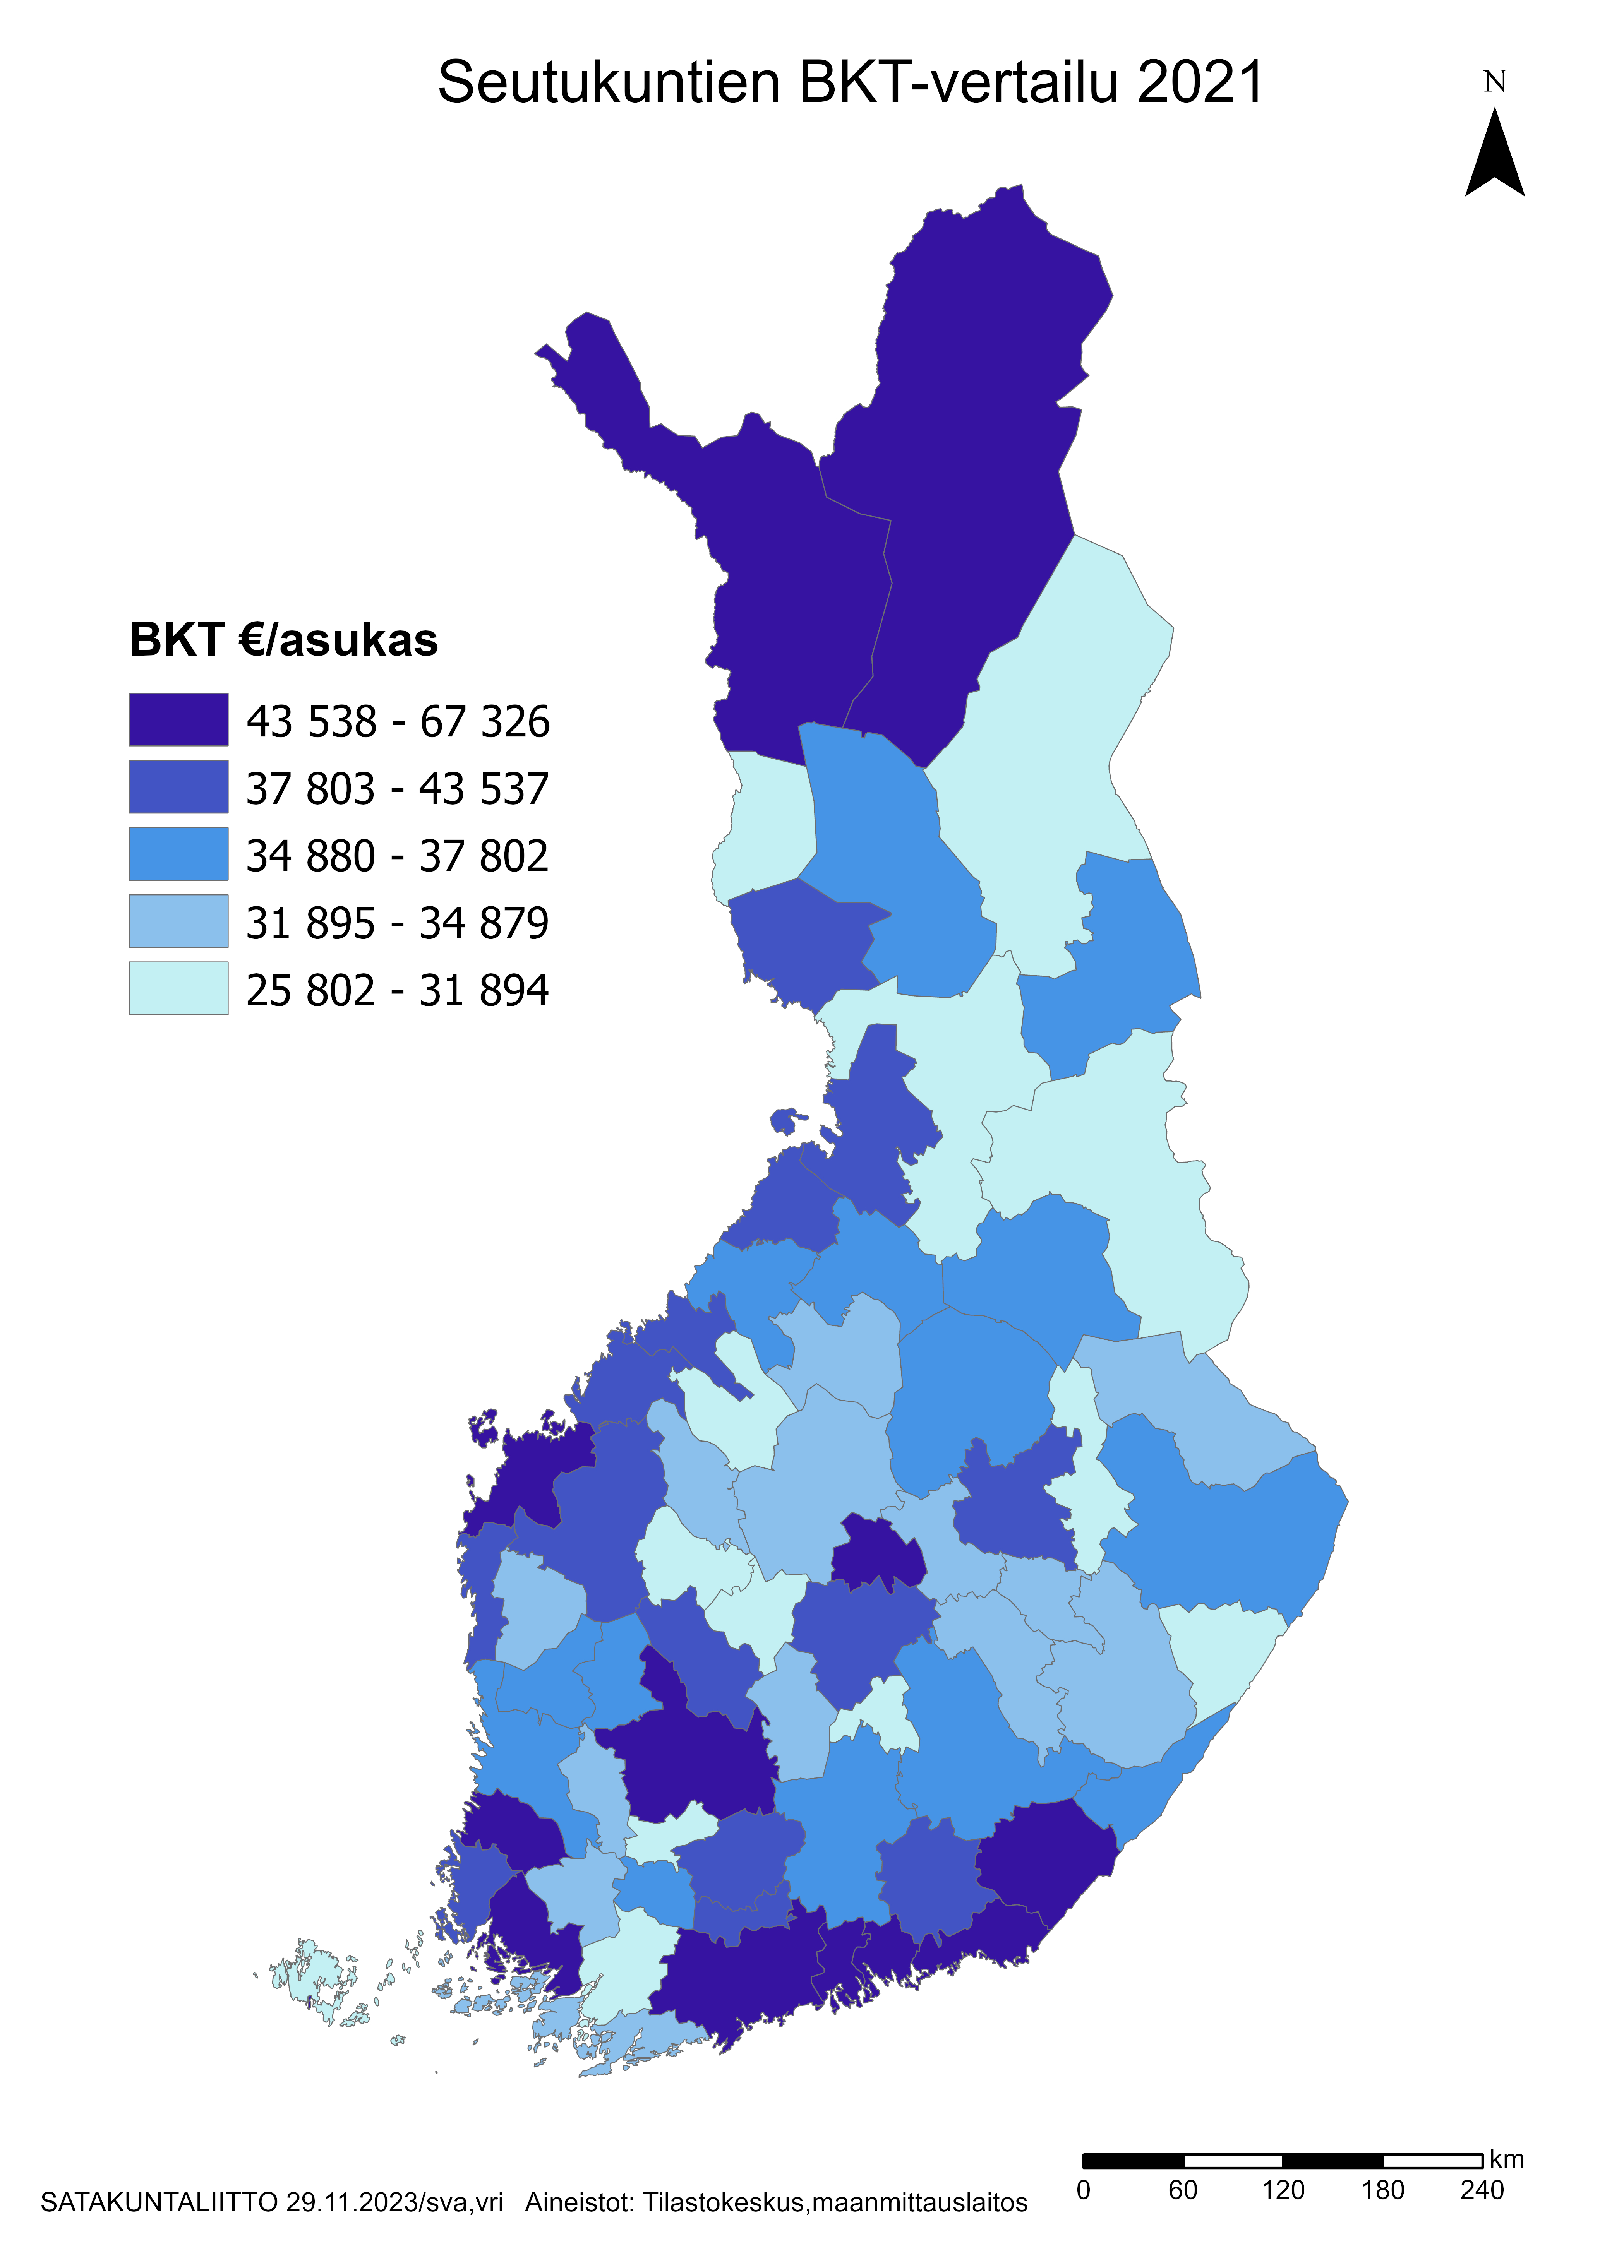

Slide 49
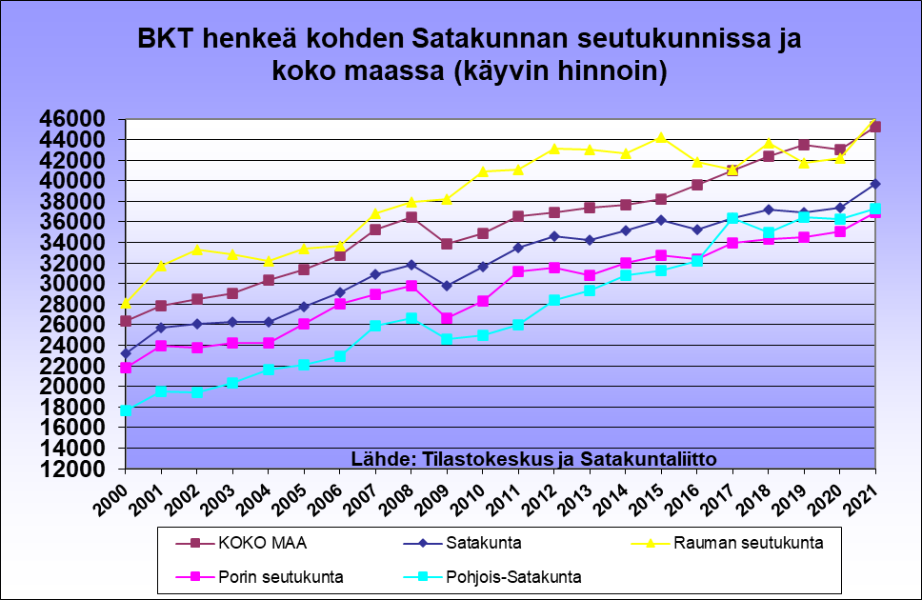
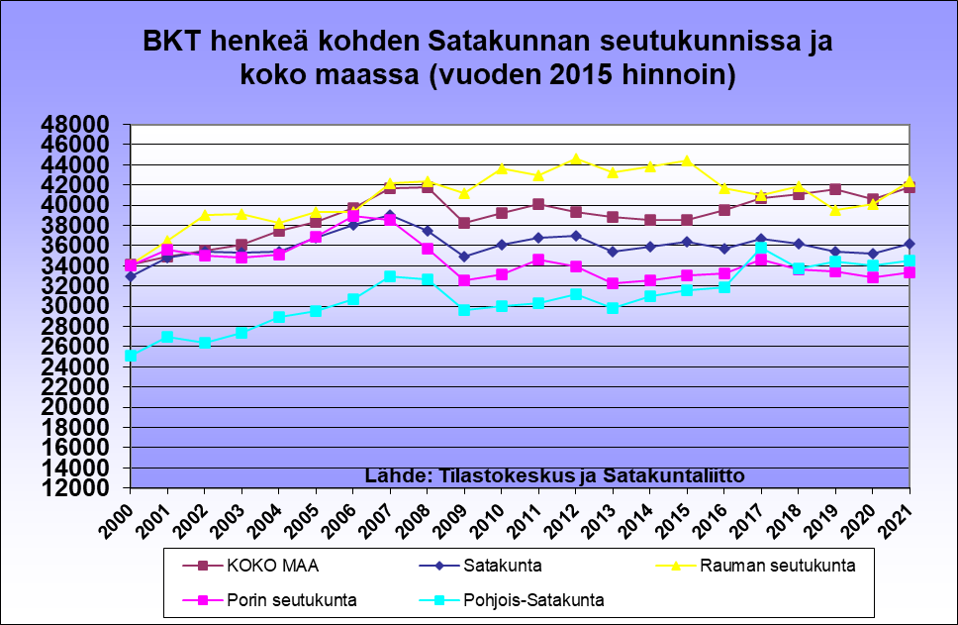


Slide 50
Jalostuksen (teollisuus, energia ja rakentaminen) arvonlisäys per capita vuonna 2022 (ennakkotieto) on Satakunnassa 4. korkein 19 maakunnasta (eli tavallaan BKT per capita jalostuksen, eli teollisuuden, energiantuotannon ja rakentamisen osalta).
Tämä kuvaa Satakunnan vahvaa kykyä tuottaa korkean jalostusarvon tuotteita, joita menee runsaasti myös vientiin. Siten Satakunta on kokoaan suurempi hyvinvoinnin tuottaja Suomessa.
V. 2021 Rauman seutu oli sijalla 8, Porin seutu sijalla 32 ja Pohjois-Satakunta sijalla 38 69:stä seutukunnasta.

Slide 51
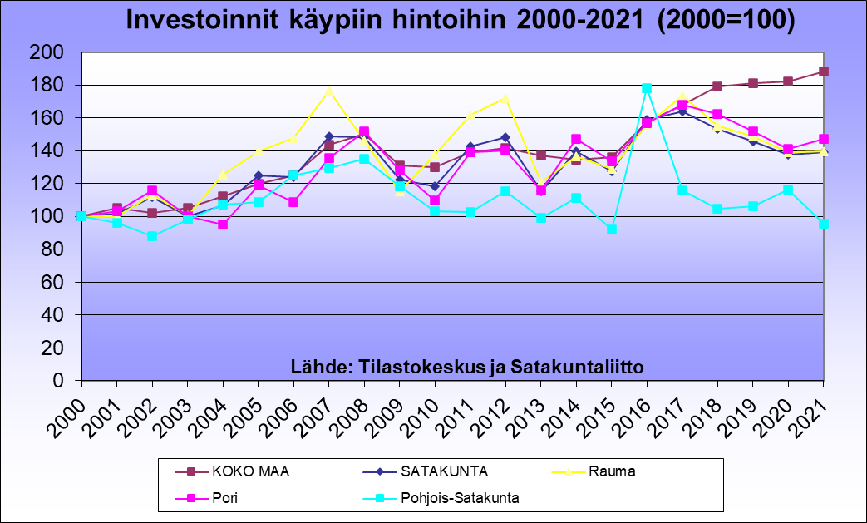
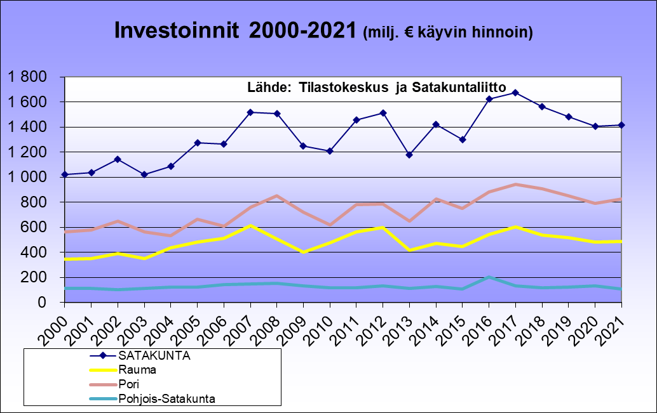
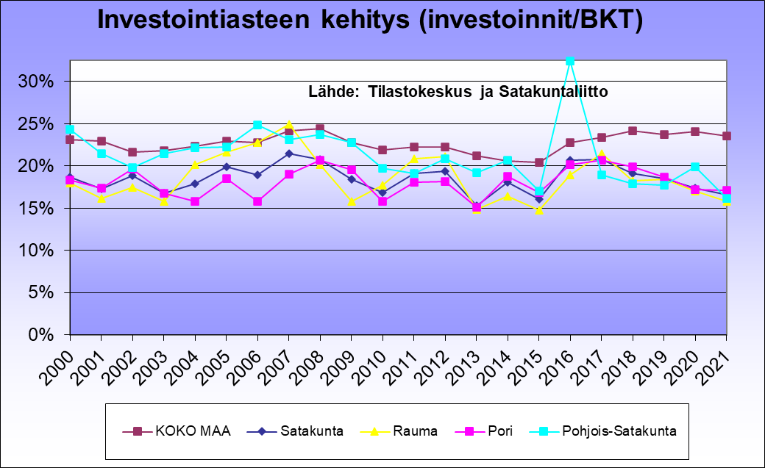
Aluetalous, investoinnit
Vuosien 2010-2021 välinen investointien kasvu:
Satakunta +17 %, koko maa +45 %, kuitenkin
jalostuksen investoinnit +40 %, koko maa 31 %.
Pohjois-Satakunta +88 % (jalostuksen investoinnit)
Porin seutukunta +110 % (jalostuksen investoinnit)
Rauman seutukunta -7 % (jalostuksen investoinnit),
laskun taustalla lienee OL3:n valmistuminen

Slide 52
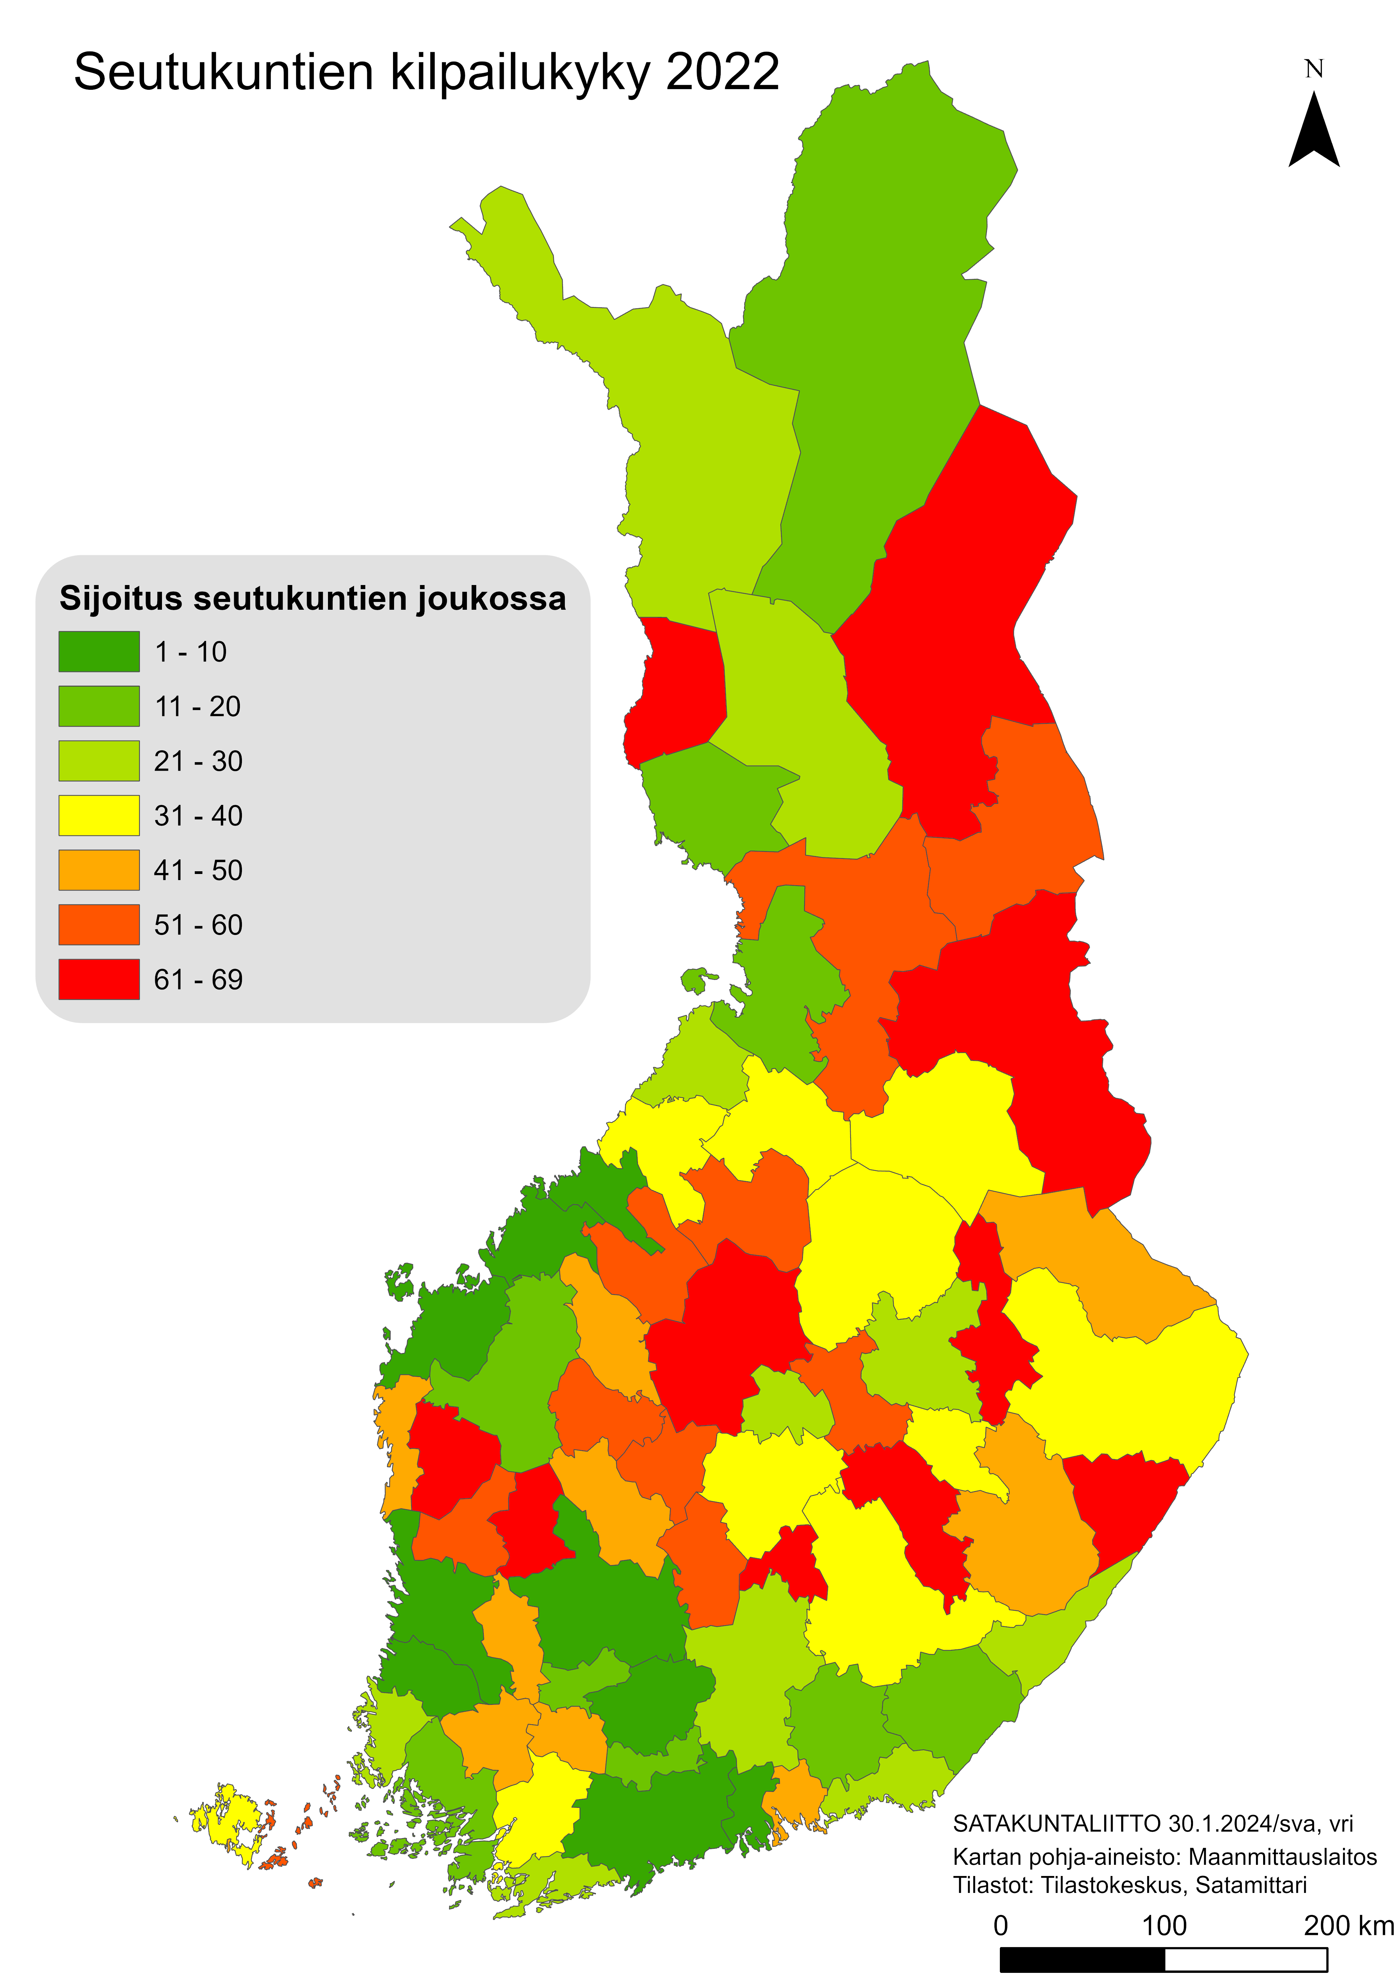
Suomen seutukuntien kilpailukyky vuonna 2022: viiden tekijän mittaristo (seutukuntia 69 kpl). Muuttujat ovat
työn tuottavuus (liikevaihto/henkilötyövuosi),
työllisyysaste,
koulutustaso (korkeakoulutettujen osuus),
yritysdynamiikka (aloittaneet ja lopettaneet/yrityskanta) ja
teollisuusvaltaisuus (teollisuuden osuus liikevaihdosta).
Ne kuvaavat karkeasti alueen kykyä luoda arvonlisäystä eli BKT:tä. Satakunnasta Porin ja etenkin Rauman seutukunta menestyvät mainiosti vahvan teollisuutensa ansiosta. Pohjois-Satakunnan BKT/capita on silti selvästi parempi kuin mittari antaa olettaa. Suluissa on sijoitus v. 2011 (vuodesta 2020 alkaen ei enää tietoja innovatiivisuudesta, kuten aiempina vuosina):
Rauman seutukunta on sijalla 7 (7),
Porin seutukunta on sijalla 9 (14) ja
Pohjois-Satakunta sijalla 55 (47)

Slide 53
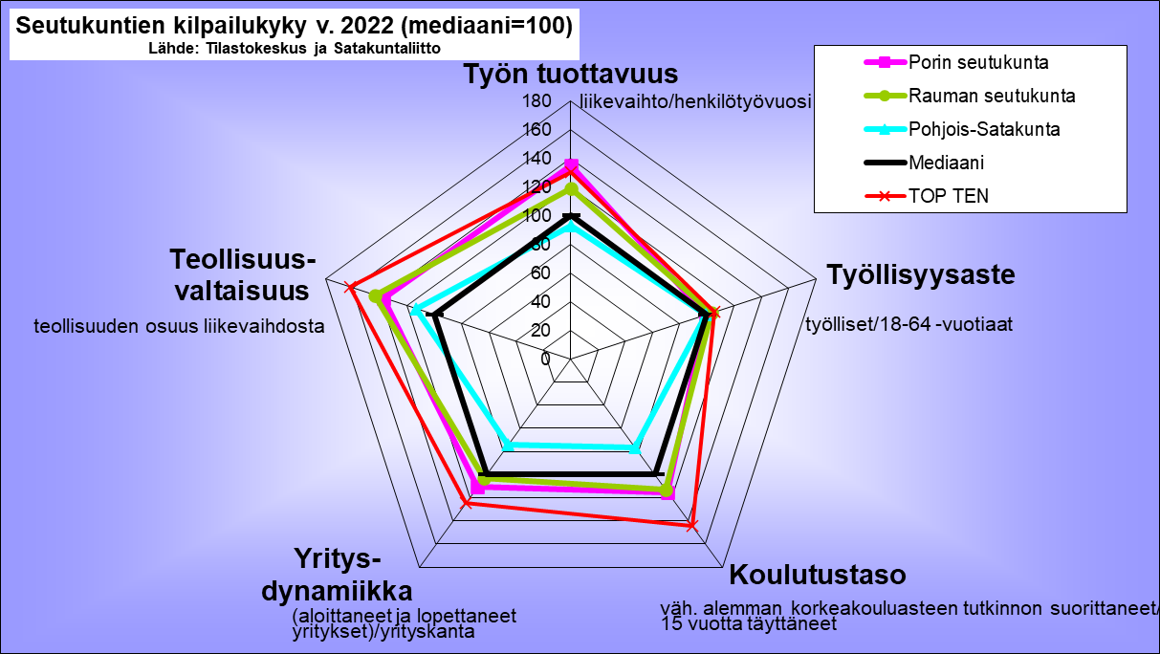
Seutukuntien kilpailukyky 2022
Satakunnan seutukuntien sijoittuminen osatekijöittäin
Teollisuus ja tuottavuus vahvoja (sijalukuja 69 seutukunnan joukossa)

Slide 54
satakunnaN vahvuuksia: vIENTI
Satakunnan avoimuusindeksi
(vienti Tullin mukaan/BKT) on maan korkeimpia): 57 %, koko maa 27 % (2021)
Satakunnan viennin arvo on maakunnista
neljänneksi korkein v. 2023 (Tulli);
osuus Suomen viennistä on 7,4 % (väestöosuus 3,8 %). Satakunnan viennin arvon muutos oli -13,8 % vuoden 2023 aikana (koko maa -6,8 %).
Viennin arvo/capita on 2. korkein 19 maakunnasta! (v. 2023 tiedot, Tulli).
Satakunnan satamien osuus Suomen viennistä tonneissa on 10,6 % ja tuonnista 6,7 % (yht. 8,6 %), kun väestöosuus on 3,8 % (v. 2023). Esim. viennissä osuus on lähes kolminkertainen väestöosuuteen nähden.
Tilastokeskus ja Tulli

Slide 55
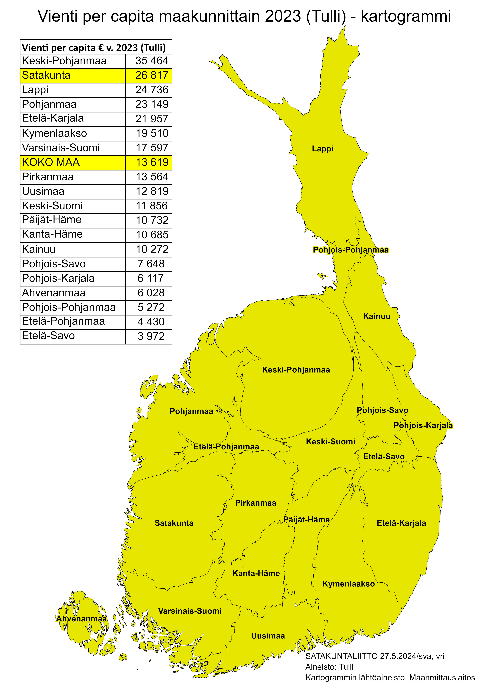
vIENTI VAHVuutena
Tilastokeskus ja Tulli
Satakunnassa henkeä kohti laskettu viennin arvo on kaksinkertainen maan keskiarvoon verrattuna ja ohittaa selvästi kasvukeskusmaakunnat.

Slide 56
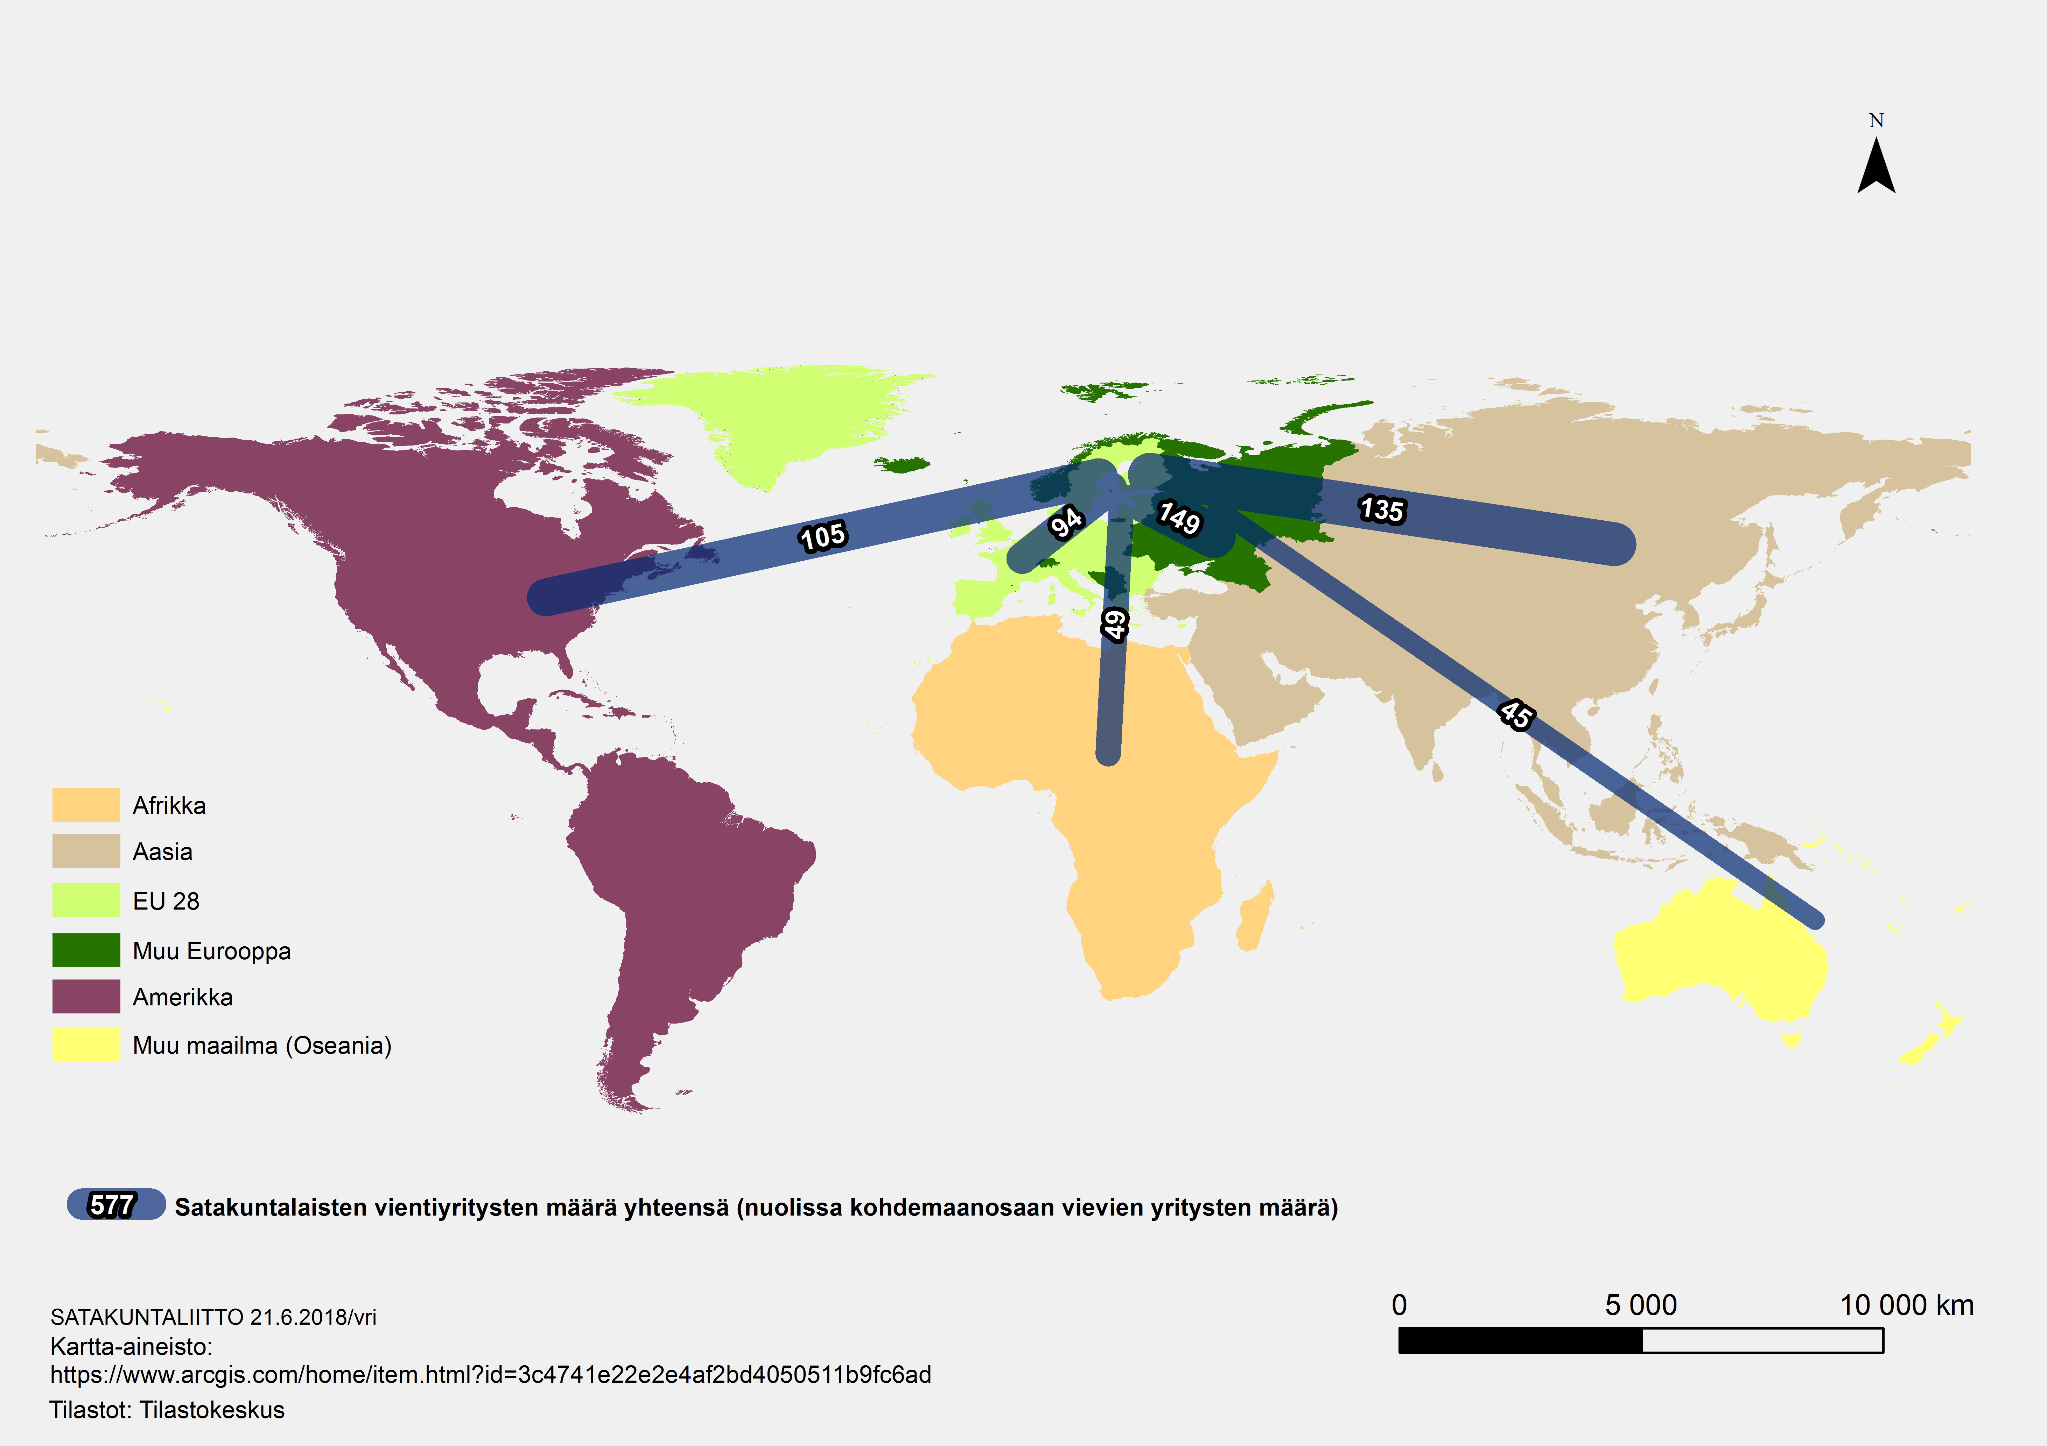
satakunnaN vahvuuksia: vIENTI
Tilastokeskus 2018

Slide 57
satakunnaN SUURIMMAT TYÖNANTAJAT 2022
Tilastokeskus

Slide 58
seutukuntien SUURIMMAT TYÖNANTAJAT 2022
Tilastokeskus

Slide 59
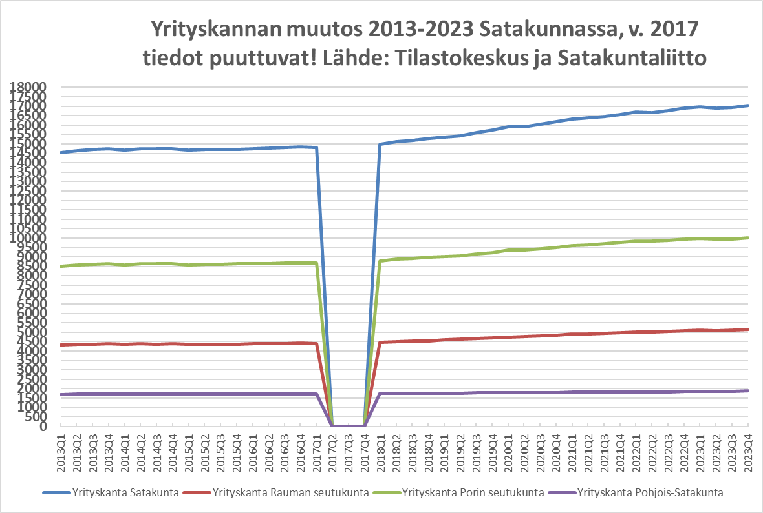
satakunnaN yrityskanta
Tilastokeskus

Slide 60
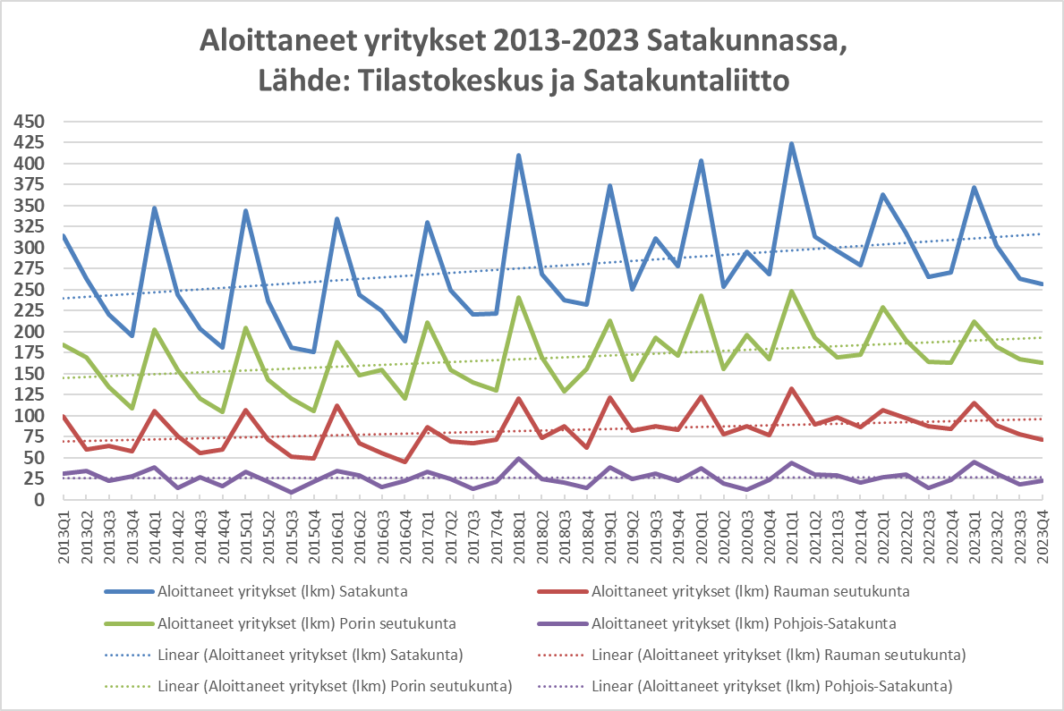
satakunnaN yrityskanta
Tilastokeskus
Katkoviiva kuvaa trendiä kuviossa

Slide 61

satakunnaN yrityskanta
Tilastokeskus

Slide 62
satakunnaN yrityskanta: kasvuyritykset
Tilastokeskus

Slide 63

Kasvukausi 2019-2022
Tilastokeskus

Slide 64

satakunnaN yritysten kasvu
Tilastokeskus

Slide 65


satakunnaN NOUSUTRENDEJÄ 2013-2023
85,0 %
Sähkö- ja elektroniikkateollisuus
Nopein liikevaihdon kasvu 2013-2023*,
nousu ylittänyt toimialojen keskiarvon
74,3 %
Metallien jalostus
46,3 %
*Kyseessä suurimmat päätoimialat
karkealla jaolla, ei sisällä SOTE:a
Automaatio- ja robotiikkaklusteri
46,1 %
Teknologiateollisuus
Toimialat keskimäärin 28,9 %
Teollisuus keskimäärin 17,8 %
45,2 %
Liike-elämän palvelut
Satakunnassa on runsaasti nousevia aloja ja rakenteellisia vahvuuksia, joilla on vaikutusta alueen talouskasvuun.
Tilastokeskus 2023
41,6 %
Rakentaminen
Elintarviketeollisuus
37,4 %
Tukku- ja vähittäiskauppa
31,4 %
30,9 %
Metallituotteiden valmistus
18.4.2024

Slide 66
satakunnaN NOUSUTRENDEJÄ 2010-2023
Automaatio- ja robotiikka-klusteri
93,2 %
Nopein liikevaihdon kasvu 2010-2023*,
nousu ylittänyt toimialojen keskiarvon
Sähkö- ja elektroniikkateollisuus
75,0 %
63,3 %
*Kyseessä suurimmat päätoimialat
karkealla jaolla, ei sisällä SOTE:a
Metallien jalostus
59,1 %
Elintarviketeollisuus
Toimialat keskimäärin 31,7 %
Teollisuus keskimäärin 17,1 %
50,4 %
Liike-elämän palvelut
Satakunnassa on runsaasti nousevia aloja ja rakenteellisia vahvuuksia, joilla on vaikutusta alueen talouskasvuun.
Tilastokeskus 2024
42,8 %
Teknologiateollisuus
38,7 %
Tukku- ja vähittäiskauppa
38,7 %
Rakentaminen
Majoitus- ja ravitsemistoiminta
34,2 %
18.4.2024

Slide 67


satakunnaN ja koko maan liikevaihdon jakauma

Slide 68

TEOLLISUUDEN SUHDANNEKUVA satakunnassa
Valmistava teollisuus tuotti Satakunnassa liikevaihtoa v. 2023
8,2 miljardia € ja vientiä
5,4 miljardia €
Teollisuudessa tehtiin Satakunnassa v. 2023
16 327 hlötyövuotta
Teknologiateollisuuden viennin arvon kasvu 2000-2023
Satakunta: 185 %
Koko maa keskimäärin: 70 %
Tilastokeskus ja Satakuntaliitto 2023
Teollisuus on tuottavaa: arvonlisäys/työtunti Satakunnassa, teollisuuden top 5 v. 2021:
Kemiallinen metsäteollisuus 137 €/työtunti
Mekaaninen metsäteollisuus 121 €/työtunti
Energiantuotanto 105 €/työtunti
Koneiden ja laitteiden valmistus 67 €/työtunti
Metallien jalostus ja metallituotteiden valmistus 58 €/työtunti
Toimialat keskimäärin 46 €/työtunti
TEOLLISUUDEN kärkialoja tällä hetkellä
Liikevaihdon kasvu tammi-kesäkuu 2024
34,3 %
Koneiden ja laitteiden valm.
Automaatio ja robotiikka
17,7 %
Jalostuksen (TOL 05-43)
arvonlisäys/asukas Rauman seutu 8.,
Porin seutu 32., ja Pohjois-Satakunta 38.
(69 seutukuntaa, 2021)
Maakunnittain 4. sija (19:stä) v. 2022
Meriteollisuus
6,6 %
7.11.2024

Slide 69
TEOLLISUUDEN SUHDANNEKUVA satakunnassa
Oheinen kartogrammi kuvaa maakuntien kokoa suhteessa jalostuksen tuottamaan arvonlisäykseen henkeä kohden. Satakunta on sijalla 4 (v. 2022)!
Satakunnassa on 3. eniten teollisuuden toimipaikkoja väkilukuun nähden
(8,4 per 1000 as., koko maa 5,6)!
Liikevaihtoa ja henkilöstöä on henkeä kohden toiseksi eniten 19 maakunnasta.
Valmistava teollisuus tuotti Satakunnassa liikevaihtoa v. 2023
8,2 miljardia € ja vientiä
5,4 miljardia €
Teollisuudessa tehtiin Satakunnassa v. 2023
16 327 hlötyövuotta
Tilastokeskus ja Satakuntaliitto 2023
Teknologiateollisuuden viennin arvon kasvu
2000-2023
Satakunta: 185 %
Koko maa keskimäärin: 70 %
TEOLLISUUDEN kärkialoja tällä hetkellä
Liikevaihdon kasvu tammi-kesäkuu 2024
Koneiden ja laitteiden valm.
34,3 %
Teollisuus on tuottavaa: arvonlisäys/työtunti Satakunnassa, teollisuuden top 5 v. 2021:
Kemiallinen metsäteollisuus 137 €/työtunti
Mekaaninen metsäteollisuus 121 €/työtunti
Energiantuotanto 105 €/työtunti
Koneiden ja laitteiden valmistus 67 €/työtunti
Metallien jalostus ja metallituotteiden valmistus 58 €/työtunti
Toimialat keskimäärin 46 €/työtunti
Automaatio ja robotiikka
17,7 %
6,6 %
Meriteollisuus
7.11.2024

Slide 70



TEKNOLOGIATEOLLISUUs satakunnassa
Teknologiateollisuus tuotti Satakunnassa liikevaihtoa v. 2023
4,9 miljardia € ja
vientiä
3,5 miljardia €
(osuus 64 % teollisuuden viennistä)
Teknologiateollisuus tarjosi Satakunnassa 8455 työpaikkaa v. 2023
(osuus 52 % teollisuudesta ja 11 % kaikista työpaikoista)
Teollisuuden arvonlisäys, yht. 1,70 mrd. €, 2021
Teknologiateollisuus 48 % (820 milj. €) osuus koko maasta 4,4 %, kun väestö-osuus 3,9 %
Tilastokeskus ja Satakuntaliitto 2024
Teknologiateollisuus on tuottavaa, arvonlisäys/työtunti Satakunnassa v. 2021:
Metallien jalostus ja metallituotteiden valmistus 58 €/työtunti
Koneiden ja laitteiden valmistus 67 €/työtunti
Metalliteollisuus keskimäärin 57 €/työtunti
Toimialat keskimäärin 46 €/työtunti
Metallien jalostus ja metallituott. valm.
424 milj. €; 52 %
Koneiden ja laitteiden valmistus
368 milj. €; 45 %
Sähkö- ja elektroniikkateollisuus
47 milj. €; 6 %
Kulkuneuvojen valmistus
-18 milj. €; -3 %
22.4.2024

Slide 71
Satakunnan teollinen rakenne
4.1.2024

Slide 72

AUTOMAATIO- JA robotiikka-ala (RoboCoast) satakunnassa
Satakunnassa toimii n. 52 puhtaasti
automaatio- ja robotiikka-alaan keskittyvää yritystä
Automaatio- ja robotiikka-alan ydinyritykset tuottivat liikevaihtoa v. 2023
313 milj. €
HUOM! Luvut ovat minimiarvioita. Koko yli sadan organisaation klusterin liikevaihto ja työllistävyys ovat korkeampia. Klusteri sisältää myös tekoälyyn keskittyvät yritykset.
Automaatio- ja robotiikka-alan ydinyritykset maksoivat palkkoja Satakunnassa v. 2017
56 milj. €
Automaatio- ja robotiikka-alan ydin-yrityksissä tehtiin Satakunnassa v. 2023
1237 henkilötyövuotta
Liikevaihdon kasvu 2010-2023
93,2 %
Toimialat keskimäärin 31,7%
Teollisuus keskimäärin 17,1 %
Henkilöstön kasvu 2010-2023
Robocoast 1-6/24 vs.
1-6/23:
Liikevaihto +17,7 %
Henkilöstömäärä +2,1 %
Automaatio- ja robotiikka-alan kasvu on ollut merkittävää ja sillä on potentiaalia alueen talouskasvuun.
Tilastokeskus ja Satakuntaliitto 2024
101,3 %
Toimialat keskimäärin 3,7 %
Teollisuus keskimäärin -7,0 %
Palkkasumman kasvu 2010-2017
61,4 %
Toimialat keskimäärin 9,6 %
Teollisuus keskimäärin 0,0 %
17.10.2024

Slide 73


AUTOMAATIO- JA robotiikka-ala (RoboCoast) satakunnassa
Tilastokeskus ja Satakuntaliitto 2024
17.10.2024

Slide 74

AUTOMATION AND robotiCS (robocoast) IN satakunTa
There are ca. 52 companies purely focused on
automation and robotics in Satakunta
Turnover 2010-2023
Automation and robotics industries created turnover in Satakunta in 2023
313 million €
The figures shown in this graph are minimum estimates. The whole cluster consists of over 100 companies and organisations in Satakunta area. Also companies involved in artificial intelligence are included.
Amount of payroll paid in automation and
robotics industries in Satakunta in 2017
56 million €
Trend of turnover of Robocoast (red), manufacturing industry on average (grey) and companies in total (green) in Satakunta
Statistics Finland and Regional Council of Satakunta 2024
Automation and robotics industries
employed in Satakunta in 2023
1237 specialists
Growth of turnover 2010-2023
93,2 %
Companies on the average 31,7 %
Manufacturing industry on average 17,1 %
Growth of personnel 2010-2023
The growth of automation and robotics has been very significant and it has contributed to the vitality of the whole region
101,3 %
Companies on the average 3,7 %
Manufacturing industry on average -7,0 %
Growth of payroll 2010-2017
61,4 %
Companies on the average 9,6 %
Manufacturing industry on average 0,0 %
20.5.2024

Slide 75


Mineraaliklusterin vaikuttavuus
(kaivostoiminta, metallien jalostus sekä kaivos-, louhinta- ja rakennuskoneiden valmistus )
Joonas Hokkanen, Heikki Savikko, Heini Koutonen,
Heikki Rannikko, Tomi Rinne, Minna Pirilä
Suomen mineraaliklusterin kilpailukyky- ja vaikuttavuustutkimus
12.5.2020

Slide 76

Mineraaliklusterin vaikuttavuus
(kaivostoiminta, metallien jalostus sekä kaivos-, louhinta- ja rakennuskoneiden valmistus )
Satakunnassa mineraaliklusterin osuus kokonaistuotoksesta kerrannaisvaikutuksineen on noin viidesosa,
arvonlisäyksestä noin kuudesosa ja
työllisyydestä noin kahdeksasosa.
Joonas Hokkanen, Heikki Savikko, Heini Koutonen,
Heikki Rannikko, Tomi Rinne, Minna Pirilä
Suomen mineraaliklusterin kilpailukyky- ja vaikuttavuustutkimus
12.5.2020

Slide 77

Satakunta ykkönen vihreän siirtymän investoinneissa!
23.1.2024

Slide 78


RUOKA-ala satakunnassa (Maatalous, elintarviketeollisuus ja -kauppa sekä ravitsemispalvelut)
Knuuttila ja Vatanen (LUKE 2017): Selvitys ruokaketjun merkityksestä kansantaloudelle ja alueille
Ruoka-ala tuotti Satakunnassa v. 2021 välitöntä arvonlisäystä*
n. 450 milj. € ja välillisesti
n. 111 milj. €, osuus yht. n. 7,5 % alueen BKT:stä
Ruoka-ala työllisti* v. 2021 välittömästi
n. 9732 hlö, välillisesti
n. 1331 hlö,
Osuus maakunnan työllisistä yht. n. 12,8 %
(maan keskiarvo n. 11,7 %)
Elintarviketeollisuuden liikevaihdon kasvu 2010-2023 Satakunta: 59,1 % (koko maa 34,3 %)
Ruoka-ala toimialoittain v. 2021-22
Kasvinviljely ja
kotieläintalous
Elintarvike-
teollisuus
Satakunnan osuus Suomen kasvinviljelyn, kotieläintalouden ja elintarviketeollisuuden
työpaikoista on 5,7 %, tuotoksen arvosta 6,3 % ja
arvonlisäyksestä 5,9 % (väestöosuus 3,8 %) (2021-22).
Osuus elintarviketeollisuuden liikevaihdosta on 7,2 %, henkilöstöstä 7,4 % ja toimipaikoista 5,0 %. (2022)
Satakunnan osuus Suomen alkutuotannon ja elintarviketeollisuuden yhteenlasketusta tuotoksen arvosta oli 6,3 % ja arvonlisäyksestä 5,9 % (v. 2021)
Työpaikat
Tuotoksen arvo, milj. €
2225
2259
Tilastokeskus ja Satakuntaliitto 2024
317
744
Arvonlisäys, milj. €
108
165
2.9.2024
*Vuoden 2014 lukuihin perustuvan ruoka-alan tutkimuksen luvut on päivitetty v. 2021 (arvonlisäys, tuotos)/22 (työpaikat) lukuihin perustuen alkutuotannon ja elintarviketeollisuuden kehitykseen em. vuosina.

Slide 79

9.1.2024

Slide 80





Matkailuala satakunnassa
Satakunnan majoitusliikkeissä yöpyi v. 23
403 232
matkailijaa
Yöpymiset matkan tarkoituksen mukaan (v. 2023)
Matkailutulo Satakunnassa vuonna 2022 oli 353 milj. €
Tästä välitöntä matkailutuloa (yritysten liikevaihtoa)
254 milj €
ja kerrannaisvaikutusta
99 milj. €
(Satakunta -2,7 %, koko maa +3,9 % (2023 vs. 2022))
Työhön liittyvät yöpymiset,
47,2 %
87,5 %
12,5 %
kotimaisia
ulkomaisia
Matkailu työllisti Satakunnan yrityksissä
1272 henkilöä
Välittömiä matkailualan työpaikkoja 1045 ja kerrannaisvaikutuksen kautta syntyneitä 227
Koko maa: työ 33,7 %,
vapaa-aika: 66,3 %
Tilastokeskus 2024
© Ari Karppinen & Saku Vähäsantanen 2023

Slide 81

Yöpymisten kehitys
Tilastokeskus 2024

Slide 82


Satakunta – region with strong manufacturing and export
GDP per capita 2021: Blue sub-regions are
in positions 1-35, reds are in 36-70.
The bluer, the higher is the ratio.
Value added of
secondary production
per capita is
^{4th} highest
among Finland´s 19 regions (2022)
Share of Employees in Manu-facturing and Energy Industry 2022
of Finland 5,6 % (17711 employees)
(share of population 3,8 %)
Share of Turnover of Manu-facturing and Energy Industry 2022
Satakunta: 51 % (9,4 bn €)
Finland on average: 34 %
GDP per capita among Finland´s 69 sub-regions in 2021:
The Rauma Region is 7th highest,
The Pori Region 33rd and
The Northern Satakunta Region 31st.
Statistics Finland and Regional Council of Satakunta
Satakunta´s Share of Total
Export of Finland 2023
Satakunta: 7,4 % (5,7 bn €), 4th highest
Share of Population: 3,8 %
Value Added in Manufacturing, Total 1,70 bn €
Export of Companies/GDP 2021
Satakunta: 57 %
Finland on average: 27 %
Metals, Machinery and Offshore 48 %
Growth of Export of Metal, Machi-nery and Offshore Industry in 2000-22: Satakunta: +219 %
Finland on average: +82 %
Forest Industry 24 %
Food Industry 10 %,
Chemicals 5 %
others 13 %, 2021
Growth of Investments in secondary production 2010-21:
Satakunta +40 %
Finland on average +31 %
27.5.2024

Slide 83

Satakunnan profiili

Slide 84

https://ek.fi/wp-content/uploads/2023/10/Maakuntien_vaylaraportti.pdf

Slide 85
https://www.ostro.chamber.fi/selvitys-lentoliikenteen-taloudelliset-vaikutukset/

Slide 86

SATAKUNTA Suomen talouden vahva osa
  Satakunnan osuus Suomen viennistä on 7,4 % (vrt. väestöosuus 3,8 %, 2023). Viennin arvo
  on 4. suurin 19 maakunnasta (Tulli). Viennin rakenne on erittäin hyödykepainotteinen.
  Ulkomaankaupan vahvuutta kuvaava avoimuusindeksi (vienti/BKT, 2021) on 57 %, yli kaksinkertainen maan keskiarvoon (27 %) verrattuna. Vienti henkeä kohden on 19 maakunnasta 2. korkein (2023). Jalostuksen (teoll., energia ja rak.) arvonlisäys henkeä kohden on maakunnista 4. korkein (2022).
  Satakunnan osuus Suomen teollisuuden työpaikoista on 5,4 %, eli vajaat 1,5 kertaa väestöosuus (2022). Osuus on 5,6 % ml. energiantuotanto. Satakunnan teollinen rakenne on maan monipuolisimpia.
  Satakunnan osuus Suomen perusmetallien ja metallituotteiden tuotoksesta on 13,5 %. Elintarvike- (6,1 %), metsä- (5,8 %), konepaja- (5,3 %) ja energiateollisuuden (6,6 %) osuus on myös selvästi väestöosuutta suurempi. Jalostuksen osuus BKT:stä on 36,1 %, joka on maan keskiarvoa (27,7 %) korkeampi (2021). Satakunnassa teollisuuden osuus arvonlisäyksestä on 23,0 % ja maassa keskimäärin 17,0 & (v. 2021).
  Satakunnan satamien osuus Suomen viennistä on 10,4 % ja tuonnista 8,6 % (yht. 9,5 %), kun väestöosuus on 3,8 % (2022). Esim. viennissä osuus on lähes kolminkertainen väestöosuuteen nähden.
  Em. seikkojen ansiosta Satakuntaan sijoittaminen edesauttaa koko Suomen hyvinvointia
    Teollisuudella on merkittävä asema hyvinvoinnin luomisessa pienessä maassa
    Teollisuuden työn tuottavuus on keskimäärin palvelualoja huomattavasti korkeampi
    Satakunnan elinkeinoelämä rahoittaa oman maakunnan ohella koko Suomen hyvinvointia vahvan teollisen perustan ja sen kautta syntyvän vientiylijäämän ansiosta.
    Siten investoimalla Satakuntaan koko maa hyötyy!
Tilastokeskus 2024 Satamaliitto 2024

Slide 87

Suomen talouden vahva osa:
SATAKUNNAN positiivinen rakennemuutos
  Yritykset uskovat Satakuntaan: tulevat investoinnit ovat miljardiluokkaa. Vuosina 2010-21 jalostuksen investoinneissa kasvua ,
  kun koko maassa vastaavasti nousua
  Teknologiateollisuuden viennin arvon kasvu 2000-23:
  Satakunta , koko maa
  Automaatio- ja robotiikka-alan liikevaihto , henkilöstö (2010-23)
  Metallien jalostuksen liikevaihdon kasvu 2013-23
  – Teollisuuden liikevaihto Porissa ja sen lähikunnissa
  Satakunnassa,
  koko maa vastaavasti (7-12/2022 vs. 7-12/ 2021)
  – Satakunnassa on suunniteltuja vihreän siirtymän investointeja eniten, 30,5 mrd. € (EK 1/24).
+40 %
Satakunnassa useat päätoimialat ovat kasvaneet nopeasti vuosien 2020-21 koronakriisin jälkeen.
+31 %
+185 %
+70 %
Tilastokeskus 2024
+93 %
+101 %
+74 %
Satakunnan ELY-keskus
+44 %
+34 %
+17%

Slide 88

Työvoiman kysynnän ja osaamistarpeiden näkymät (huhtikuu 2024)

Slide 89

Rekrytointiongelmat
(toimipaikkojen %-osuus; kokeneet vaikeuksia työvoiman hankinnassa)
Lähde: TEM/Tilastokeskus
Vuosi 2024 (Q1)
Vuosi 2023
(lopullinen vuositieto)
Koko maa 41 %
Koko maa 49 %
Lappi
45 % ja yli
40 % - 44 %
35 % - 39 %
30 % - 34 %
25 % - 29 %
Lappi
62
54
Pohjois-
Pohjanmaa
Pohjois-
Pohjanmaa
32
Kainuu
48
Kainuu
57
66
Pohjois-
Savo
Pohjois-
Karjala
Pohjois-
Savo
Pohjois-
Karjala
Etelä-
Pohjanmaa
Pohjanmaa
Etelä-
Pohjanmaa
Pohjanmaa
Keski-
Suomi
45
27
45
Keski-
Suomi
46
51
55
55
61
Pirkan-
maa
Etelä-Savo
Pirkan-
maa
49
Etelä-Savo
Satakunta
34
55
Satakunta
45
34
35
Häme
46
55
Häme
Kaakkois-Suomi
Varsinais-Suomi
41
Kaakkois-Suomi
Varsinais-Suomi
49
41
42
51
45
Uusimaa
Uusimaa
48
3853

Slide 90





Slide 91

91

Slide 92


Slide 93


Slide 94


Slide 95


Slide 96

satakunnaN SEUTUKUNTIEN VAHVUUKSIA
Tilastokeskus 2019
Porin seutukunta
Rauman seutukunta
• vahva resilienssi (teollisuuden monipuolisuus
Suomen 13. paras 69 seutukunnasta)
• metallien jalostus sekä kone- ja laitevalmistus
vahvoja vientialoja
• teollisten investointien kasvu ripeää
• metallien jalostus vahvassa vedossa
• AUTOMAATIO- JA ROBOTIIKKA kovaSSA NOSTEESSA
• BKT per capita Suomen 7. korkein,
kilpailukyky maan kärkeä
• runsaasti monipuolista ja tuottavaa Vientiteollisuutta
etenkin metsä-, konepaja- ja meriteollisuudessa
• vahva elintarvikeketju
• hyvin merkittävä energian tuottaja
• meriteollisuus kasvussa
Seutukuntien resilienssi,
Sijaluvut (vihreä parempi, punainen heikompi)
Seutukuntien BKT/capita
Sijaluvut (sininen parempi, punainen heikompi)
Pohjois-Satakunta
• TYÖPAIKKOJEN KASVU Nopeaa VIIME VUOSINA
• Korkea BKT per capita suhteessa alueen kokoon,
SIJA 31 69 SEUTUKUNNAN JOUKOSSA
• monipuolinen teollinen rakenne, SIJA 14
• valtakunnallisesti merkittäviä toimijoita (puolustusvoimat ja kuntoutuskeskus)

Slide 97

SATAKUNNAN TALOUS
Nykytila ja lähiajan näkymät 42
Toukokuu 2024
Aluekehitysasiantuntija Saku Vähäsantanen
Satakuntaliitto
Etunimi.sukunimi@satakunta.fi
Puh. 044 711 4350

Slide 98
SATAKUNNAN TALOUS
Nykytila ja lähiajan näkymät 42
Toukokuu 2024
Katsauksen ovat rahoittaneet Satakuntaliitto, Pyhäjärvi-instituutti, Satafood Kehittämisyhdistys ry, Porin kaupunki, Prizztech Oy, Satakunnan koulutuskuntayhtymä, Huittisten kaupunki, Länsirannikon Koulutus Oy WinNova, Satakunnan Yrittäjät ry, Satakunnan ELY-keskus, Rauman kaupunki, Kankaanpään kaupunki, Porin yliopistokeskus, Satakunnan ammattikorkeakoulu, Turun kauppakorkeakoulun Porin yksikkö, Satakunnan kauppakamari, Rauman kauppakamari sekä Eurajoen kunta.

Slide 99

Satakunnan talouskehitys (Lähde: Tilastokeskus, asiakaskohtainen suhdannepalvelu)
LIIKEVAIHTO

Slide 100

Satakunnan talouskehitys (Lähde: Tilastokeskus, asiakaskohtainen suhdannepalvelu)
HENKILÖSTÖMÄÄRÄ

Slide 101

Satakunnan talouskehitys tammi−kesäkuu 2024: yleiskatsaus
Satakunnan talouden kehitys jatkui yhä pääosin laskusuuntaisena vuoden 2024 tammi-kesäkuussa. Teollisuuden liikevaihto ja viennin arvo laskivat huomattavasti. Eniten kärsineitä aloja olivat metsä- ja kemianteollisuus sekä metallien jalostus ja metallituotteiden valmistus.
Toisaalta muutama avainala teollisuudessa pääsi jo kunnon kasvuun kiinni. Teollisuudessa keskimäärin henkilöstömääräkin kasvoi hieman. Tämä viittaa suotuisampaan kehitykseen kuin mitä osin hintojen laskuun pohjautuva liikevaihdon ja viennin arvon roima pudotus antaa ymmärtää.
Satakunnan rakentamisen suhdanteet piirtyivät edelleen hyvin harmaina alkuvuonna. Palvelualojen kehitys jatkui vaihtelevana, mutta kokonaisuutena aiempaa vaisumpana.
Palkkasumman kasvu viittaa kuitenkin osaltaan talouden pysyneen jonkinlaisessa vedossa.
Satakunnan menestyjin kuuluivat vuoden 2024 tammi-kesäkuussa koneiden ja laitteiden valmistus, automaatio, meri- ja elintarviketeollisuus sekä liike-elämän palvelut. Näissä liikevaihto ja ainakin osassa henkilöstömäärä kohosivat selvästi kuluvan vuoden alkupuoliskolla.

Slide 102
Satakunnan talouskehitys tammi−kesäkuu 2024: yleiskatsaus
Metallin eri haarojen liikevaihto laski selvästi konepajoja ja meriteollisuutta lukuun ottamatta. Meri-Porin teollisuusalueella liikevaihto kääntyi keväällä nousuun alkuvuoden romahduksen jälkeen. Automaatio- ja robotiikka kasvoi tuntuvasti. Tilausten laskutusaikataulun osuminen vertailuajankohtaan saattaa osin selittää kasvulukuja.
Teknologiateollisuudessa henkilöstömäärä kohosi keskimäärin hieman. Tämä voi viitata tuotannon kasvuun ainakin konepajoilla ja meriteollisuudessa sekä ehkä metallien jalostuksessa, sillä sen liikevaihdon laskun taustalla vaikuttaa suurelta osin alentuneet tuottajahinnat.
Elintarvikkeiden valmistuksen liikevaihto ja henkilöstö kasvoivat alkuvuonna. Kemianteollisuuden liikevaihto taasen laski roimasti. Rakentamisen liikevaihto aleni merkittävästi. Myös henkilöstöä vähennettiin runsain mitoin merkkinä laskusuhdanteen jatkumisesta.
Satakunnan palvelualojen kehitys jatkui vuoden 2024 tammi-kesäkuussa aiempaa vaimeampana. Liikevaihdon nousu on jatkunut enää liike-elämän palveluissa. Palvelualojen henkilöstömääräkin kääntyi laskuun keväällä. Kaupassa sekä liikevaihto että henkilöstömäärä alenivat hieman. Majoitus- ja ravitsemistoiminnan liikevaihto pysyi käytännössä ennallaan. Luovien alojen kurimus jatkui.

Slide 103
Satakunnan talouskehitys tammi−kesäkuu 2024: liikevaihto
Tilastokeskuksen tuoreimpien suhdannetietojen mukaan Satakunnan yritysten yhteenlaskettu liikevaihto laski vuoden 2024 tammi–kesäkuussa 3,8 % vuoden 2023 vastaavaan aikaan verrattuna. Koko maassa laskua kirjattiin vastaavasti 3,7 %. Toisin kuin maassa keskimäärin Satakunnan laskusta suurempi osa selittyy metallien tuottajahintojen laskulla, mutta tuotannon määrälle sillä ei ole yleensä läheskään yhtä suurta vaikutusta. Siten Satakunnassa tuotannon taso lienee pysynyt korkeampana kuin valtakunnallisesti.
Puolet maakunnan yrityksistä saavutti tammi–kesäkuussa liikevaihdon kasvua, mikä on aiempaa vähemmän. Vajaa kolmannes yrityskannasta ylsi vähintään 15 %:n nousuun. Toimiala- ja yrityskohtainen vaihtelu on ollut yhä suurta etenkin teollisuudessa, mutta osin myös palveluissa. Eniten laski yli viiden henkilön yritysten liikevaihto, vajaat viisi prosenttia. Alle viiden työntekijän yritysten liikevaihto sen sijaan kohosi 1,3 %. Suurin muutosvaikutus talouden suuntaviivoihin on edelleen ollut yli 20 hengen lähinnä teollisuudessa toimivilla yrityksillä. Alle viisi vuotta toimineiden yritysten liikevaihto kohosi alkuvuoden aikana noin 28 %. Yli viisi vuotta toimineiden yritysten liikevaihto laski 4,5 %.
Koko maassa keskimäärin talouden kehitys oli varsin alavireistä, mutta aloittain vaihtelevaa. Teollisuudessa ainoastaan elintarviketeollisuus välttyi laskulta. Teknologiateollisuus kehittyi Satakuntaa kehnommin konepajojen ja elektroniikkateollisuuden heikomman kehityksen vuoksi. Muillakin aloilla lasku jatkui, mutta keväällä metsäteollisuus pääsi jo kasvuun kiinni. Rakentamisen liikevaihdon romahdus jatkui. Palvelualoilla nousu jatkui liike-elämän palveluissa. Majoitus- ja ravitsemistoiminnan liikevaihto pysyi ennallaan. Kaupan ja etenkin luovien alojen liikevaihto supistui.

Slide 104
Satakunnan talouskehitys 2023-24: Liikevaihto seutukunnittain
Vuoden 2023 heinä- ja vuoden 2024 maaliskuun välillä yritysten liikevaihto kasvoi Rauman seutukunnassa. Porin ja Pohjois-Satakunnan seutukunnissa liikevaihto aleni. Kehitys jäi keskimäärin hieman alle valtakunnan tason.
Porin seutukunnassa liikevaihdon huomattava lasku on suurelta osin peräisin metallien jalostuksesta. Sen suuren painoarvon vuoksi alan tuottajahintojen lasku on painanut koko seutukunnan kehityksen selvästi pakkaselle. Tuotantoon vaikutus on ollut kuitenkin huomattavasti vähäisempi.

Slide 105
Satakunnan talouskehitys tammi−kesäkuu 2024: vienti
Satakunnassa teollisuuden viennin arvo supistui yhä selvästi vuoden 2024 tammi-kesäkuussa. Laskeneet tuottajahinnat vaikuttavat suurelta osin laskun taustalla etenkin metallien jalostuksessa. Elintarviketeollisuuden viennin arvo aleni vähiten tammi-kesäkuussa, ja keväällä siinäkin kirjattiin vahvaa kasvua. Maassa keskimäärin viennin arvo laski Satakuntaa hieman vähemmän johtuen lähinnä metsäteollisuuden selvästi loivemmasta pudotuksesta. Huomion arvoista on myös Satakunnan metallien jalostuksen suurempi painoarvo. Siten tuottajahintojen pudotus, joka näkyy selvästi Satakunnan viennin arvon kehityksessä, ei vaikuta niin paljon valtakunnallisiin kehityslukuihin. Siten reaalisesti hintakehitys poistaen Satakunnan viennin kehitys on ollut maan keskitasoa suotuisampaa.
Satakunnan teollisuuden viennin arvosta 64 % syntyy teknologiateollisuudessa (3,5 mrd. €), 29 % metsäteollisuudessa (1,6 mrd. €) ja 1 % elintarviketeollisuudessa (49 milj. €) v. 2023. Lopusta n. 7 %:sta (353 milj. €) valtaosa muodostuu kemianteollisuudesta. Yhteensä teollisuuden viennin arvo oli ennakkotietojen mukaan 5,4 mrd. € v. 2023.
Tullin mukaan Satakunnan osuus oli 7,4 % Suomen viennistä ja sija 4 (19 maakuntaa) v. 2023. Väestöosuus on 3,8 %. Henkeä kohti laskettuna Satakunta oli toisena 19 maakunnan joukossa.

Slide 106
Satakunnan talouskehitys tammi−kesäkuu 2024: palkkasumma
Satakunnassa palkkasumma kohosi koronakriisin alkuun saakka. Vuoden 2021 alussa palkkasumma kääntyi selvään nousuun sekä Satakunnassa että valtakunnallisesti.
Siitä alkaen nousu on jatkunut ainakin vuoden 2024 kesäkuun loppuun saakka osin henkilöstömäärän kohotessa ja myös palkkojen noustessa. Tämä osoittaa talouden rattaiden pyörineen edelleen, vaikka liikevaihto on laskenut osin roimasti. Liikevaihdon pudotus onkin peräisin osin hintojen laskusta. Tosin alakohtaiset erot ovat yhä suuria. Satakunnassa palkkasumman nousu oli alkuvuonna 2024 maan keskiarvoa vahvempaa.

Slide 107
Satakunnan talouskehitys tammi−kesäkuu 2024: työllisyys
Satakunnassa henkilöstömäärä kääntyi hienoiseen laskuun vuoden 2024 alussa. Teollisuudessa henkilöstömäärä kasvoi vähän, tosin alakohtainen vaihtelu oli suurta. Rakentamisessa väkeä vähennettiin alkuvuonna selvästi. Palveluissa henkilöstö aleni hieman.
Satakunnan lokakuun lopussa julkaistun työllisyyskatsauksen mukaan työvoiman kysyntä on edelleen heikkoa ja työttömyys on noussut vuotta aiemmasta lähes kaikissa pääammattiryhmissä.
Satakunnassa oli syyskuun lopussa 9 410 työtöntä työnhakijaa, mikä on 910 henkeä (10,7 %) enemmän kuin vuotta aikaisemmin. Hieman tavanomaisesta kausivaihtelusta poiketen työttömien määrä kääntyi kasvuun jo syyskuun aikana. Kuukautta aiemmasta nousua oli 70 henkeä.
Työttömien työnhakijoiden osuus työvoimasta oli syyskuussa 9,8 %. Satakunnassa ilmoitettiin työ ja elinkeinotoimistoon syyskuun aikana vajaat 800 uutta avointa työpaikkaa. Se on 45 % vähemmän kuin vuosi sitten syyskuussa. Yhteensä syyskuussa oli avoinna noin 1 650 työpaikkaa.

Slide 108
Satakunnan talouskehitys 2023-24: Henkilöstömäärien kehitys seutukunnittain
Vuoden 2023 heinä- ja vuoden 2024 maaliskuun välillä henkilöstömäärät kasvoivat keskimäärin kaikissa Satakunnan seutukunnissa. Rauman seutukunnassa kasvu pysähtyi tilapäisesti vuoden 2023 viimeisellä neljänneksellä. Vuoden 2024 alussa henkilöstöä vähennettiin sekä Porin että Pohjois-Satakunnan seutukunnissa. Satakunnassa kasvu on ylittänyt yleisesti maan keskitason. Porin seutukunnassa henkilöstömäärä on ollut keskimäärin nousussa, vaikka liikevaihto on alentunut. Tämä lienee seurausta metallien hintojen laskusta, joten tuotanto on voinut olla jopa kasvussa. Luvut sisältävät myös julkisen sektorin.

Slide 109
Satakunnan talouskehitys tammi−kesäkuu 2024:
elintarviketeollisuus
Elintarviketeollisuuden liikevaihto kasvoi vuoden 2024 ensimmäisellä puoliskolla Satakunnassa. Valtakunnallisesti alan liikevaihto pysyi ennallaan. Viennin arvo laski alkuvuonna 2024 hieman Satakunnassa, mutta maassa keskimäärin viennin arvo kohosi vähän. Henkilöstömäärä kasvoi tammi-kesäkuussa 2024 selvästi Satakunnassa. Ainakin Satakunnassa sekä liikevaihdon, viennin että henkilöstömäärän kehitys ylitti teollisuuden ja kaikkien toimialojen keskiarvon.
Pellervon syksyn 2024 ennusteen mukaan kaksi vuotta peräjälkeen laskenut elintarviketeollisuuden volyymi palautuu tänä ja ensi vuonna, mutta jää vielä alle vuoden 2021 tason. Yksityisen kulutuksen hienoinen piristyminen näkyy teollisuuden tuotantomäärissä. Liikevaihdon kasvu sitä vastoin on nihkeää. Tänä vuonna liikevaihdon kasvu jää vajaaseen prosenttiin. Ensi vuonna liikevaihto kasvaa vähän ripeämmin, mutta silti maltillisesti sekä volyymin kasvun että hintojen kehityksen siivittäminä. Elintarviketeollisuuden investointiympäristö säilyy haastavana, eikä investoinneissa juuri nähdä kasvua. Merkittävä osa investoinneista on korjausinvestointeja. Lisätietoa https://www.ptt.fi/ennusteet/maa-ja-elintarviketalous-syksy-2024/

Slide 110
Satakunnan talouskehitys tammi−kesäkuu 2024: Elintarviketeollisuus

Slide 111

Satakunnan talouskehitys tammi−kesäkuu 2024: metsäteollisuus
Metsäteollisuuden liikevaihto ja viennin arvo supistuivat edelleen selvästi vuoden 2024 tammi-kesäkuussa. Satakunnassa pudotus oli edelleen hieman maan keskiarvoa suurempi. Satakunnassa kehitystä on aiemmin taannuttanut vuosikymmenen vaihteen tienoilla paperikoneen sulkeminen Raumalla, mutta uuden sahan avaaminen on tasapainottanut alan kehitystä. Myös uusia, merkittäviä investointeja on suunnitteilla.

Slide 112



Satakunnan talouskehitys tammi−kesäkuu 2024: metsäteollisuus

Slide 113
Satakunnan talouskehitys tammi−kesäkuu 2024: kemianteollisuus
Kemianteollisuuden (TOL 20-22) liikevaihdon voimakas lasku jatkui yhä vuoden 2024 alkupuoliskolla. Satakunnassa Venatorin jättämä aukko on edelleen suuri, sillä alan liikevaihto on Satakunnassa yhä huomattavasti matalampi kuin 10 vuotta sitten, jolloin liikevaihdon taantuminen alkoi. Alan henkilöstömäärä oli Satakunnassa viime vuodenvaihteessa runsaan kolmanneksen pienempi kuin kahdeksan vuotta sitten.
Koko maassa kemianteollisuuden liikevaihto aleni myös selvästi, mutta hieman Satakuntaa lievemmin.
EK:n mukaan kemianteollisuuden suhdannetilanne on kohentunut alkukesän aikana. Tuotanto lisääntyi kausivaihtelu huomioon ottaen hieman. Kysyntä on silti yhä vaimeaa ja tilaustilanne on normaalia huonompi. Yleiset suhdanneodotukset ovat varovaisen luottavaiset, saldoluku 6.

Slide 114
Satakunnan talouskehitys tammi−kesäkuu 2024: teknologiateollisuus
Teknologiateollisuudessa vuoden 2024 tammi-kesäkuu sujui vaihtelevasti. Satakunnassa liikevaihto kasvoi huomattavasti kone- ja laitevalmistuksessa ja hieman meriteollisuudessa. Teknologiateollisuuden viennin arvo supistui selvästi aivan alkuvuodesta, mutta keväällä lasku lähes pysähtyi. Henkilöstöäkin lisättiin hieman koko alkuvuoden ajan. Metallien jalostuksessa tuottajahintojen lasku ohensi yhä selvästi liikevaihtoa ja painoi koko teknologiateollisuuden lukuja alaspäin. Silti alan tuotantomäärät ovat voineet pysyä lähes ennallaan. Metallituotteiden valmistuksessa kehitys oli synkintä. Elektroniikka- ja sähkötuotteiden valmistuksessa liikevaihdon kehitys vaihteli edelleen voimakkaasti. Kaiken kaikkiaan metallialojen yhteenlasketun henkilöstömäärän edelleen jatkunut nousu viittaa osaltaan myönteiseen tuotantokehitykseen liikevaihdon laskusta huolimatta.
Koko maassa keskimäärin liikevaihdon ja viennin kehitys oli Satakunnan luokkaa. Kaikki alatoimialat metallien jalostus valmistus pois lukien kehittyivät kuitenkin Satakuntaa heikommin. Satakunnassa metallien jalostuksen painoarvo on huomattavasti maan keskitasoa korkeampi, joten hintojen muutosten vaikutus koko teknologiateollisuuden liikevaihtoon on paljon suurempi. Tämän vuoksi todellinen tuotannon kehitys lienee ollut Satakunnassa selvästi maan keskitasoa parempaa. Teknologiateollisuus ry:n mukaan alan tuotannon määrä oli kuluvan vuoden tammi–toukokuussa seitsemän prosenttia pienempi kuin viime vuoden vastaavalla ajanjaksolla. Uusien tilausten arvo oli huhti–kesäkuussa prosentin pienempi kuin edellisellä neljänneksellä ja 15 prosenttia pienempi kuin viime vuoden vastaavalla ajanjaksolla. Tilauskannan arvo oli kesäkuun lopussa kolme prosenttia pienempi kuin maaliskuun lopussa ja 12 prosenttia pienempi kuin vuotta aiemmin. Tilauskehityksen perusteella alan liikevaihdon arvioidaan laskevan seuraavan puolen vuoden aikana.

Slide 115




Satakunnan talouskehitys tammi−kesäkuu 2024:
teknologiateollisuus

Slide 116

Satakunnan talouskehitys tammi−kesäkuu 2024: Metallien jalostus
Metallien jalostuksen liikevaihdon romahdus jatkui vuoden 2024 tammi-kesäkuussa. Taustalla vaikuttaa tuottajahintojen voimakas lasku, joka on seurausta hiipuvasta talouskehityksestä. Valtakunnallisestikin alan liikevaihto laski yhä tuntuvasti. Liikevaihdon laskusta ainakin osa on tullut laskevista hinnoista, ja itse tuotantomäärät ovat supistuneet loivemmin, jos ollenkaan. Yrityskohtaisesti tilanne toki vaihtelee.
Teknologiateollisuus ry:n mukaan tuotannon määrä (liikevaihto deflatoituna tuottajahintojen muutoksella) oli kuluvan vuoden tammi–toukokuussa seitsemän prosenttia pienempi kuin viime vuoden vastaavalla ajanjaksolla, eli huomattavasti pienempi kuin liikevaihdon pudotus. Metallien jalostusyritysten henkilöstömäärä Suomessa oli kesäkuun lopussa 0,1 prosenttia pienempi kuin maaliskuun lopussa.
Lähde: Teknologiateollisuus ry

Slide 117
Satakunnan talouskehitys tammi−kesäkuu 2024:
Metallituotteiden valmistus
Metallituotteiden valmistuksen liikevaihto aleni edelleen vuoden 2024 alkupuolella selvästi sekä Satakunnassa että valtakunnallisesti.
Teknologiateollisuus ry:n mukaan vuoden 2024 tammi–huhtikuussa kone- ja metallituoteteollisuuden liikevaihto Suomessa oli kuusi prosenttia pienempi kuin viime vuoden vastaavalla ajanjaksolla. Toimialan yhteenlaskettu tuotannon määrä (liikevaihto deflatoituna tuottajahintojen muutoksella) oli kuluvan vuoden tammi–toukokuussa viisi prosenttia pienempi kuin viime vuoden vastaavalla ajanjaksolla.
Kone- ja metallituoteteollisuuden yritysten saamien uusien tilausten arvo oli huhti–kesäkuussa seitsemän prosenttia pienempi kuin edellisellä neljänneksellä. Edellisvuoden vastaavaan ajanjaksoon verrattuna saatujen uusien tilausten arvo putosi peräti 26 prosenttia. Tilauskannan arvo oli kesäkuun lopussa viisi prosenttia alempi kuin maaliskuun lopussa ja 18 prosenttia pienempi kuin vuoden 2023 kesäkuussa. Huomattavaa on edelleen telakoiden suuri osuus tilauskannan kokonaisarvosta (telakat eivät sisälly näihin Tilastokeskuksen lukuihin). Alkuvuoden tilauskehityksen perusteella kone- ja metallituoteteollisuuden yritysten liikevaihdon arvioidaan laskevan seuraavan puolen vuoden aikana.

Slide 118
Satakunnan talouskehitys tammi−kesäkuu 2024:
Koneiden ja laitteiden valmistus
Satakunnan koneiden ja laitteiden valmistus kärsi merkittävästi koronakriisistä, mutta toipuminen käynnistyi vahvana vuoden 2021 lopussa. Konepajateollisuuden tilanne on ollut Satakunnassa muutenkin haastava muutaman viime vuoden ajan, sillä jokunen merkittävä valmistaja on kohdannut kysyntähäiriöitä. Nyt tilanne on kuitenkin selvästi parempi, ja alan liikevaihto kohosi huomattavan nopeasti vuoden 2024 tammi-kesäkuussa. Liikevaihdon taso on jo nimellisesti korkeampi kuin huippuvuonna 2014.
Koko maassa keskimäärin koronakriisi piti liikevaihdon tiukassa laskussa vuoden 2021 kevääseen saakka, jolloin monen muun alan tavoin rivakka elpyminen käynnistyi. Ripeää kasvua riitti vain vuoden 2023 loppuun saakka, sillä alkuvuodesta 2024 liikevaihto supistui etenkin aivan vuoden alussa. Tuottajahintojen nousu on pysähtynyt, tämä koskee myös metallituotteiden valmistusta.

Slide 119
Satakunnan talouskehitys tammi−kesäkuu 2024:
Elektroniikka- ja sähkötuotteiden valmistus
Elektroniikka- ja sähkötuotteiden valmistuksen liikevaihto supistui selvästi vuoden 2024 tammi-maaliskuussa Satakunnassa. Keväällä liikevaihto kääntyi jälleen nousuun. Maassa keskimäärin liikevaihto sukelsi rajusti koko alkuvuoden ajan, osin tuottajahintojen nousun pysähtymisen vuoksi. Satakunnassa suhdannetilanteeseen nähden kohtuullisen kehityksen taustalla vaikuttaa se, että osa automaatio- ja robotiikka-alan yrityksistä sijoittuu tälle toimialalle ja niiden kasvu on ollut ajoittain hyvin nopeaa.
Teknologiateollisuus ry:n mukaan maamme elektroniikka- ja sähköteollisuuden yhteenlaskettu tuotannon määrä (liikevaihto deflatoituna tuottajahintojen muutoksella) oli kuluvan vuoden tammi–toukokuussa 11 prosenttia pienempi kuin viime vuoden vastaavalla ajanjaksolla. Elektroniikka- ja sähköteollisuudessa sekä uusien tilausten että tilauskannan arvo nousivat huhti–kesäkuussa edelliseen neljännekseen verrattuna. Alalle ovat olleet viime vuosina tyypillisiä voimakkaat tilausvaihtelut vuosineljännesten välillä.
Teknologiateollisuuden tilauskantatiedustelussa mukana olevat elektroniikka- ja sähköteollisuuden yritykset Suomessa saivat uusia tilauksia huhti–kesäkuussa euroina seitsemän prosenttia enemmän kuin tammi–maaliskuussa mutta kuusi prosenttia vähemmän kuin vastaavalla ajanjaksolla vuonna 2023. Tilauskannan arvo oli kesäkuun lopussa kolme prosenttia suurempi kuin maaliskuun lopussa ja kaksi prosenttia suurempi kuin vuoden 2023 kesäkuussa.
Alkuvuoden tilauskehityksen perusteella elektroniikka- ja sähköteollisuuden yritysten liikevaihdon arvioidaan laskevan seuraavan puolen vuoden aikana.

Slide 120
Satakunnan talouskehitys tammi−kesäkuu 2024:
Automaatio- ja robotiikka (robocoast)
Satakunnan automaatio- ja robotiikkaklusteriin (ml. tekoäly) luetaan yli sata yritystä ja organisaatiota. Tähän tarkasteluun on valittu tilastoinnin luotettavuuden varmistamiseksi viitisenkymmentä ydinorganisaatiota, joiden toiminnasta suurin osa lukeutuu alaan.
Automaatio- ja robotiikka-alan yritysten liikevaihto kasvoi merkittävästi vuoden 2024 tammi-kesäkuussa. Taustalla saattaa piillä osin tilausten laskutusaikataulut. Henkilöstömäärä on sekin kohonnut hieman alkuvuoden aikana. Tämä viittaa tuotannon kasvuun. Pitkällä aikavälillä ala on ollut yksi kovimmista kasvajista sekä liikevaihdossa että henkilöstömäärässä, ja alkuvuonna kehitys oli sekä teollisuuden että kaikkien yritysten keskitasoa selvästi mallikkaampaa.

Slide 121
AUTOMAATIO- JA robotiikka-ala (RoboCoast) satakunnassa
Satakunnassa toimii n. 52 puhtaasti
automaatio- ja robotiikka-alaan keskittyvää yritystä
Automaatio- ja robotiikka-alan ydinyritykset tuottivat liikevaihtoa v. 2023
313 milj. €
HUOM! Luvut ovat minimiarvioita. Koko yli sadan organisaation klusterin liikevaihto ja työllistävyys ovat korkeampia. Klusteri sisältää myös tekoälyyn keskittyvät yritykset.
Automaatio- ja robotiikka-alan ydinyritykset maksoivat palkkoja Satakunnassa v. 2017
56 milj. €
Automaatio- ja robotiikka-alan ydin-yrityksissä tehtiin Satakunnassa v. 2023
1237 henkilötyövuotta
Liikevaihdon kasvu 2010-2023
93,2 %
Toimialat keskimäärin 31,7%
Teollisuus keskimäärin 17,1 %
Henkilöstön kasvu 2010-2023
Robocoast 1-6/24 vs.
1-6/23:
Liikevaihto +17,7 %
Henkilöstömäärä +2,1 %
Automaatio- ja robotiikka-alan kasvu on ollut merkittävää ja sillä on potentiaalia alueen talouskasvuun.
101,3 %
Tilastokeskus ja Satakuntaliitto 2024
Toimialat keskimäärin 3,7 %
Teollisuus keskimäärin -7,0 %
Palkkasumman kasvu 2010-2017
61,4 %
Toimialat keskimäärin 9,6 %
Teollisuus keskimäärin 0,0 %
17.10.2024

Slide 122
Satakunnan talouskehitys tammi−kesäkuu 2024: meriteollisuus
Satakunnan meriklusteriin luetaan tässä yhteydessä noin 40 alueella toimivaa meriteollisuuden kone- ja laitevalmistajaa sekä telakkaa. Laivanrakennuksessa Rauma Marine Constructions Oy:llä (RMC) on tällä hetkellä vankka tilauskanta. Mäntyluodon telakan tilanne näyttäisi olevan vakautumassa uuden omistajan myötä. Meri-Porin teollisuusalueen ajoittaisesta nousujohteisesta kehityksestä päätellen Mäntyluodon telakan kehitys on piristynyt.
Meriteollisuuden liikevaihdon nousu jatkui yhä hyvin voimakkaana vuoden 2024 puolella etenkin keväällä.
Tasmanian matkustaja-autolauttojen lisäksi RMC rakentaa Suomen merivoimille neljän monitoimikorvetin laivuetta. Tilauskannan arvo on noin 1,4 miljardia euroa ja työllistämisvaikutus yli 7 000 henkilötyövuotta. Ensimmäinen alus Tasmanian liikenteeseen luovutettiin elokuussa.
RMC:n verkostomainen toimintatapa luo kuitenkin haasteen tilastoinnin luotettavuuteen.

Slide 123
Satakunnan talouskehitys tammi−kesäkuu 2024:
Pori-huittinen-teollisuusvyöhyke
Pori–Huittinen-teollisuusvyöhyke koostuu noin 700:sta teollisuus- ja insinööripalveluyrityksestä, jotka toimivat Porin Reposaaresta Huittisiin ulottuvalla vyöhykkeellä. Mukana ovat myös Noormarkku sekä Porin keskusta ja lähiöt.
Teollisuusvyöhykkeellä liikevaihto aleni yhä selvästi vuoden 2024 alkupuoliskolla. Ainakin metallien jalostuksessa liikevaihto on pudonnut hintojen laskun myötä. Myös muun teollisuuden kehitys on ainakin osin alavireistä. Sen sijaan liike-elämän palveluiden kehitys on ollut edelleen suhteellisen suotuisaa, ja tämä pätee mahdollisesti myös insinööripalveluyrityksiin.
Liikevaihdon laskusta pääosa on alueella vahvan metallien jalostuksen tuottajahintojen laskua. Itse tuotannon määrä ei liene pudonnut ainakaan kovin paljon, jos ollenkaan.

Slide 124
Satakunnan talouskehitys tammi−kesäkuu 2024:
Meri-porin teollisuusalue
Meri-Porin teollisuusalue koostuu noin 170 yrityksestä, jotka toimivat Porin Mäntyluodon, Kirrisannan, Reposaaren, Tahkoluodon, Ahlaisten ja Lampin alueella. Meriteollisuudella on vahva rooli telakan ansiosta. Kaanaa ja entinen Venatorin alue eivät sisälly alueen tietoihin.
Alavireinen kehitys päättyi vuoden 2021 alussa. Liikevaihto kasvoi kohisten vuonna 2022, ja myös vuoden 2023 alku sujui mainiosti. Mäntyluodon telakan kehitys lienee myönteisten lukujen takana ja telakka näyttääkin saaneen uutta puhtia omistajanvaihdoksen myötä. Alueella on myös energian tuotantoa. Liikevaihto kuitenkin aleni vuoden 2023 heinä-joulukuussa selvästi. Lasku jatkui myös aivan vuoden 2024 alussa, mutta keväällä kirjattiin jo selvää kasvua. Tilausten laskutusaikataulut saattavat selittää suurta kausivaihtelua. Huomionarvoista on se, että vajaan 10 vuoden takainen liikevaihto saadaan tällä hetkellä aikaiseksi lähes puolta pienemmällä henkilöstöllä.

Slide 125
Satakunnan talouskehitys tammi−kesäkuu 2024: rakentaminen
Rakentamisessa on jo pitkään vallinnut voimakkaasti hiipuva suhdannekuva. Satakunnan rakentamisen liikevaihto laski tuntuvasti vuoden 2024 tammi-kesäkuussa edellisvuoden vastaavaan ajankohtaan verrattuna. Henkilöstömääräkin aleni huomattavasti. Maassa keskimäärin rakennusalan liikevaihdon kehitys oli suurin piirtein samansuuntaista.
Rakennusteollisuus RT ry:n syyskuun suhdannekatsauksen mukaan maamme rakentamisen käänne antaa odottaa itseään. Vapaarahoitteinen asuntotuotanto on pysynyt edelleen seisahduksissa, mikä on kiihdyttänyt uudistalonrakentamisen laskun alkuvuonna 19 prosenttiin. Myös korjaus- ja infrarakentaminen ovat olleet pakkasella. Ensi vuodeksi odotettavissa oleva neljän prosentin kasvu koko rakentamiseen tulee heikoista vertailuluvuista eikä vielä tarkoita kunnollista käännettä. EK:n mukaan maamme rakentamisen luottamusta kuvaava saldoluku nousi lokakuussa tasolle -31 edelliskuun -35 pisteestä. Luottamus on yhä matalalla, koska pitkän aikavälin keskiarvo on -8.

Slide 126

Satakunnan talouskehitys tammi−kesäkuu 2024:
Palvelut (kauppa, majoitus- ja ravitsemistoiminta, liike-elämän Palvelut, Luovat alat sekä yksityinen SOTE )
Satakunnan palvelualojen kehitys jatkui vuoden 2024 tammi-kesäkuussa yhä vaihtelevana. Liikevaihdon nousu on jatkunut enää liike-elämän palveluissa. Kaupan liikevaihto laski hieman ja henkilöstöäkin vähennettiin aavistuksen. Majoitus- ja ravitsemistoiminnan liikevaihto pysyi käytännössä ennallaan. Luovien alojen liikevaihto supistui selvästi.
Palvelualojen yhteenlaskettu henkilöstömäärä (pl. luovat alat) laski hieman tammi-kesäkuussa. Kehitys oli toimialojen keskiarvoa hieman parempaa.
Maassa keskimäärin majoitus- ja ravitsemistoiminnan liikevaihto pysyi ennallaan. Liike-elämän palveluiden liikevaihto kasvoi jonkin verran. Kaupan liikevaihto sen sijaan supistui. Luovien alojen liikevaihdon romahdus jatkui.
EK:n mukaan maamme palvelualojen luottamus koheni lokakuussa vähän, kun luottamusindikaattori parani +2 pisteeseen. Edellisen kuun lukema oli 0. Luottamusindikaattorin pitkän aikavälin keskiarvo on +11.

Slide 127


Satakunnan talouskehitys tammi−kesäkuu 2024:
Tukku- ja vähittäiskauppa
Satakunnassa tukku- ja vähittäiskaupan liikevaihto laski jonkin verran vuoden 2024 tammi-kesäkuussa. Henkilöstömäärä kasvoi kuitenkin keskimäärin aavistuksen tammi-maaliskuussa, mutta laski keväällä hieman.
Valtakunnallisesti liikevaihdon kehitys oli Satakuntaan verrattuna hieman alavireisempää. Liikevaihto putosi ainoana tarkastelussa olevista palvelualoista luovien alojen ohella.
EK:n mukaan maamme vähittäiskaupassa luottamus vahvistui hieman lokakuussa. Indikaattori nousi lukemaan -6, kun se oli syyskuussa -9 pisteessä. Pitkän aikavälin keskiarvo on -2.

Slide 128
Satakunnan talouskehitys tammi−kesäkuu 2024:
Majoitus- ja ravitsemistoiminta
Satakunnassa majoitus- ja ravitsemistoiminnan liikevaihto laski voimakkaasti korona-aikaan. Pudotus on ollut toimialojen pahimpia. Toipumisen jatkuminen näyttäisi kuitenkin odottavan itseään, sillä tammi-kesäkuussa liikevaihto pysyi kutakuinkin ennallaan. Koronaa edeltänyt tasokin on edelleen saavuttamatta, vaikka hintojen nousu on vaikuttanut osaltaan liikevaihtoa kohottavasti.
Maassa keskimäärin liikevaihto elpyi vauhdilla koko vuoden 2023, mutta vuoden 2024 edettyä liikevaihto valui vähitellen pakkasen puolelle. Satakunnasta poiketen koronaa edeltänyt taso on kuitenkin selvästi ylittynyt.

Slide 129
Satakunnan talouskehitys tammi−kesäkuu 2024:
Liike-elämän palvelut
Liike-elämän palveluiden (TOL JLMN) liikevaihto kääntyi monen muun alan tavoin nousuun vuoden 2021 keväällä. Kasvu jatkui nopeana läpi koko loppuvuoden 2022 ja vuoden 2023. Nousua on riittänyt myös ainakin vuoden 2024 kesäkuun loppuun asti. Kysyntää tuki- ja suunnittelupalveluille sekä henkilöstövuokraukselle lienee edelleen ollut talouden jäähtymisestä huolimatta.
Valtakunnallisesti alan liikevaihto kehittyi samansuuntaisesti kuin Satakunnassa.

Slide 130
Satakunnan talouskehitys tammi−kesäkuu 2024:
Luovat alat
Luoviin aloihin luetaan tässä yhteydessä joukkoviestintä, muotoilu, mainonta, taide, kulttuuriperintö, viihde, urheilu ja käsityöalat. Suhdannevaihtelut heijastuvat varsin vahvasti alan kehitykseen.
Alan liikevaihdon romahdus jatkui vuoden 2024 tammi-kesäkuussa sekä Satakunnassa että valtakunnallisesti. Lasku oli palvelusektorin pahin. Taustalla vaikuttaa ainakin kuluttajien luottamuksen lasku, joka lienee pienentänyt kysyntää kulttuuri- ja taidealoilla sekä viihde-elektroniikassa.

Slide 131
Satakunnan talouskehitys heinä−joulukuu 2023:
Yksityiset sosiaali- ja terveyspalvelut
Satakunnassa yksityisten sosiaali- ja terveyspalvelujen henkilöstömäärä kasvoi edelleen vuoden 2023 tammi-kesäkuun aikana. Kasvu ylitti paitsi toimialojen keskitason, myös muiden palvelualojen nousun. Pitkällä aikavälillä kasvu on ollut jo kauan toimialojen kärkiluokkaa. Ala työllistää tällä hetkellä noin kolmanneksen enemmän väkeä kuin vuonna 2015.

Slide 132

Liikevaihdon toimialoittainen kehitys Satakunnassa
Satakunnan talouskehitys tammi−kesäkuu 2024:
KEHITYS SATAKUNTA VS. KOKO MAA KESKIMÄÄRIN
KEHITYS SATAKUNTA VS. KOKO MAA KESKIMÄÄRIN
TAMMI−KESÄKUUSSA 2024 (SATAKUNTA ALLEVIIVATTU, JOS PAREMPI):
  Kaikki toimialat yhteensä (Satakunta -3,8 % / Koko maa -3,7 %)
  Teollisuus yhteensä (Satakunta -7,7 % / Koko maa -8,4 %)
  Elintarviketeollisuus (Satakunta 2,2 % / Koko maa 0,0 %)
  Metsäteollisuus (Satakunta -9,1 % / Koko maa -5,1 %)
  Kemikaalien sekä kumi- ja muovituotteiden valmistus (Satakunta -13,3 % / Koko maa -9,8 %)
  Teknologiateollisuus yhteensä sis. telakat (Satakunta -8,3 % / Koko maa -9,3 %)
    Metallien jalostus (Satakunta -27,5 % / Koko maa -19,7 %)
    Metallituotteiden valmistus (Satakunta -8,7 % / Koko maa -10,9 %)
    Koneiden ja laitteiden valmistus (Satakunta 34,3 % / Koko maa -3,4 %)
    Elektroniikka- ja sähkötuotteiden valmistus (Satakunta -1,4 % / Koko maa -11,3 %)

Slide 133

Liikevaihdon toimialoittainen kehitys Satakunnassa
Satakunnan talouskehitys tammi−kesäkuu 2024:
KEHITYS SATAKUNTA VS. KOKO MAA KESKIMÄÄRIN
KEHITYS SATAKUNTA VS. KOKO MAA KESKIMÄÄRIN
TAMMI−KESÄKUUSSA 2024:
  Rakentaminen (Satakunta -10,9 % / Koko maa -9,8 %)
  Tukku- ja vähittäiskauppa (Satakunta -2,0 % / Koko maa -2,8 %)
  Majoitus- ja ravitsemistoiminta (Satakunta -0,1 % / Koko maa 0,0 %)
  Liike-elämän palvelut (Satakunta 2,2 % / Koko maa 2,1 %)
  Luovat alat (kulttuuri- ja käsityöalat) (Satakunta -6,3 % / Koko maa -5,0 %)

Slide 134
Satakunnan talouskehitys tammi−kesäkuu 2024:
liikevaihdon kasvukatsaus

Slide 135
Satakunnan talouskehitys tammi−kesäkuu 2024:
liikevaihdon kasvukatsaus

Slide 136

SUMMA SUMMARUM, SATAKUNNAN SUHDANNEKEHITYS 1-6/2024:
PLUSSAT
+ Palkkasumma nousussa
+ Teknologiateollisuudessa henkilöstä lisättiin yhä liikevaihdon ja viennin alenemisesta
huolimatta
+ Elintarviketeollisuus edelleen kasvussa
+ Koneiden ja laitteiden valmistuksessa hurja nousu
+ Automaatio ja robotiikka yhä vankalla kasvu-uralla
+ Meriteollisuus edelleen nousussa
MIINUKSET
- Metsä- ja kemianteollisuudessa edelleen hyvin alavireinen suhdannekuva
- Metallien jalostuksen liikevaihto pudonnut selvästi, taustalla tosin osin hintojen lasku
- Metallituotteissa yhä laskua
- Rakentamisen tilanne edelleen vaikea
- Kaupassa loivaa laskua
- Luovien alojen kehitys sakannut

Slide 137
Talouden kehityksessä pieniä käänteen merkkejä
Maailmantalouden kasvunäkymät aiempaa vakaammat
  IMF:n lokakuisen katsauksen mukaan maailmantalous kasvaa tänä ja ensi vuonna 3,2 prosenttia. Kasvuvauhdin ennuste on pysynyt samana kuluvana vuonna. Vaikka maailmanlaajuisen inflaation hidastuminen on merkittävä myönteinen askel talouden kehityksessä, riskejä riittää. Näitä ovat mm. alueellisten konfliktien kärjistyminen sekä liian pitkään tiukkana jatkunut rahapolitiikka. Tämäntyyppiset riskit hallitsevat nyt näkymiä. Kehittyvien talouksien BKT:n nousuksi ennakoidaan tälle ja ensi vuodelle 4,2 %. Teollisuusmaiden vastaava nousuodotus on 1,8 %.
  Yhdysvaltojen ja Euroopan talousnäkymissä on edelleen merkittäviä eroja. Ennuste Yhdysvaltojen talouskasvusta on tänä vuonna 2,8 % ja ensi vuonna 2,2 %. Euroalueen ennuste on selvästi vaisumpi, kuluvalle vuodelle ennakoidaan 0,8 % ja ensi vuodelle 1,2 %. IMF laski Kiinan kasvuennustetta tälle vuodelle 4,8 %:iin. Ensi vuodelle ennakoidaan 4,2 %:n kasvua. Venäjän talous on kestänyt monien ekonomistien odotuksia paremmin. IMF nosti nyt Venäjän tätä vuotta koskevaa kasvuennustettaan 2,4 %:iin. Ensi vuoden ennuste nousi myös hieman ja on 1,2 prosenttia. Suomen talous supistunee tänä vuonna 0,2 %, mutta kasvanee ensi vuonna 2,0 %. Ennuste on kuitenkin etenkin tänä vuonna euroalueen heikoimpia.

Slide 138
Talouden kehityksessä pieniä käänteen merkkejä
EK:n mukaan talouden pohja käsillä, Yrittäjien pk-yritysbarometrissa näkyvissä jo käänteen merkkejä
  EK:n lokakuun suhdannebarometrin perusteella suomalaisyritykset ovat ohittamassa suhdanteen aallonpohjaa. Arviot suhdannetilanteesta ovat edelleen heikot, mutta myynti ei ole enää supistunut ja kannattavuuden lasku on loiventunut. Näkymät lähikuukausille ovat jatkaneet pientä paranemista. Koko elinkeinoelämän suhdannenäkymät ovat nollatasolla, ja teollisuudessa ne nousivat jo saldolukuun +4. Positiivista on, että talouskehityksen pohjakosketus on jäämässä taakse. Yritykset kuitenkin odottavat kasvukäänteestä vain maltillista ja epäyhtenäistä. Lähikuukaudet ovat vielä talouden yleiskuvaltaan vaisuja, ja esimerkiksi henkilöstön määrän odotetaan laskevan vielä hieman.
  Suomen Yrittäjien ja Finnveran syksyn 2024 pk-yritysbarometrin mukaan näkymät ovat parantuneet merkittävästi negatiivisen alkuvuoden jälkeen. Matalaksi laskenut inflaatio, laskuun kääntynyt korkotaso sekä onnistunut irtautuminen venäläisestä energiasta ja Venäjän-kaupasta käänsi kevään voimakkaan negatiiviset odotukset nousuun: suhdannenäkymien saldoluku saa arvon nolla. Talouden tilan odotetaan siis pysyvän seuraavan vuoden aikana ennallaan. Saldoluku nousi keväästä 14 yksiköllä. Pk-yrityksistä 24 prosenttia arvioi suhdanteiden paranevan seuraavien 12 kuukauden aikana ja yhtä suuri osuus uskoo niiden heikkenevän. Hieman yli puolet pk-yrityksistä arvioi suhdanteiden pysyvän samana. Talouden suunta riippuu paljon muun muassa yksityisen kulutuksen elpymisestä ja korkotason laskusta.
  Satakunnan pk-yrittäjien suhdannenäkymät ovat hieman valtakunnallista tasoa heikommat, mutta kohentuneet huomattavasti kevääseen verrattuna. Saldoluku saa arvon -2. Odotukset liikevaihdon ja kannattavuuden kehityksen osalta ovat kuitenkin positiivisemmat kuin keskimäärin..

Slide 139

Teollisuuden luottamusindikaattori pysyi lokakuussa ennallaan. Uusin saldoluku on -12 pistettä, eli sama kuin syyskuussa. Luottamusindikaattori on selvästi alle pitkän aikavälin keskiarvon, joka on 0.
Rakentamisen luottamusta kuvaava saldoluku nousi lokakuussa tasolle -31 edelliskuun -35 pisteestä. Luottamus on yhä matalalla, koska pitkän aikavälin keskiarvo on -8.
Palveluiden luottamus koheni lokakuussa vähän, kun luottamusindikaattori parani +2 pisteeseen. Edellisen kuun lukema oli 0. Luottamusindikaattorin pitkän aikavälin keskiarvo on +11.
Vähittäiskaupassa luottamus vahvistui hieman lokakuussa. Indikaattori nousi lukemaan -6, kun se oli syyskuussa -9 pisteessä. Pitkän aikavälin keskiarvo on -2.

Slide 140
Teknologiateollisuuden tilauskannoissa yhä laskua
Teknologiateollisuus ry:n mukaan teknologiateollisuuden teollisten toimialojen (elektroniikka- ja sähköteollisuus, kone- ja metallituote-teollisuus, metallien jalostus) yhteenlaskettu tuotannon määrä oli kuluvan vuoden tammi–toukokuussa seitsemän prosenttia pienempi kuin viime vuoden vastaavalla ajanjaksolla.
Saatujen uusien tilausten arvo oli huhti–kesäkuussa prosentin pienempi kuin edellisellä neljänneksellä ja 15 prosenttia pienempi kuin viime vuoden vastaavalla ajanjaksolla.
Tarjouspyyntökyselyn saldoluku oli heinäkuussa -15. Heinäkuun aikana kerätty tieto viestii siitä, että kokonaiskysyntätilanne markkinoilla jatkui heikkona koko kesän ajan. Jopa hieman yllättäen saldoluku heikkeni kevääseen nähden. Odotuksissa oli, että tarjouspyyntöjä olisi jo kesän aikana alkanut tulemaan aiempaa enemmän.
Tilauskannan arvo oli kesäkuun lopussa kolme prosenttia pienempi kuin maaliskuun lopussa ja 12 prosenttia pienempi kuin vuoden 2023 kesäkuussa. Tilauskannan arvo on supistunut jatkuvasti nyt jo puolitoista vuotta. Alkuvuoden tilauskehityksen perusteella teknologiateollisuuden yritysten liikevaihdon arvioidaan laskevan seuraavan puolen vuoden aikana.

Slide 141


